Slide 1
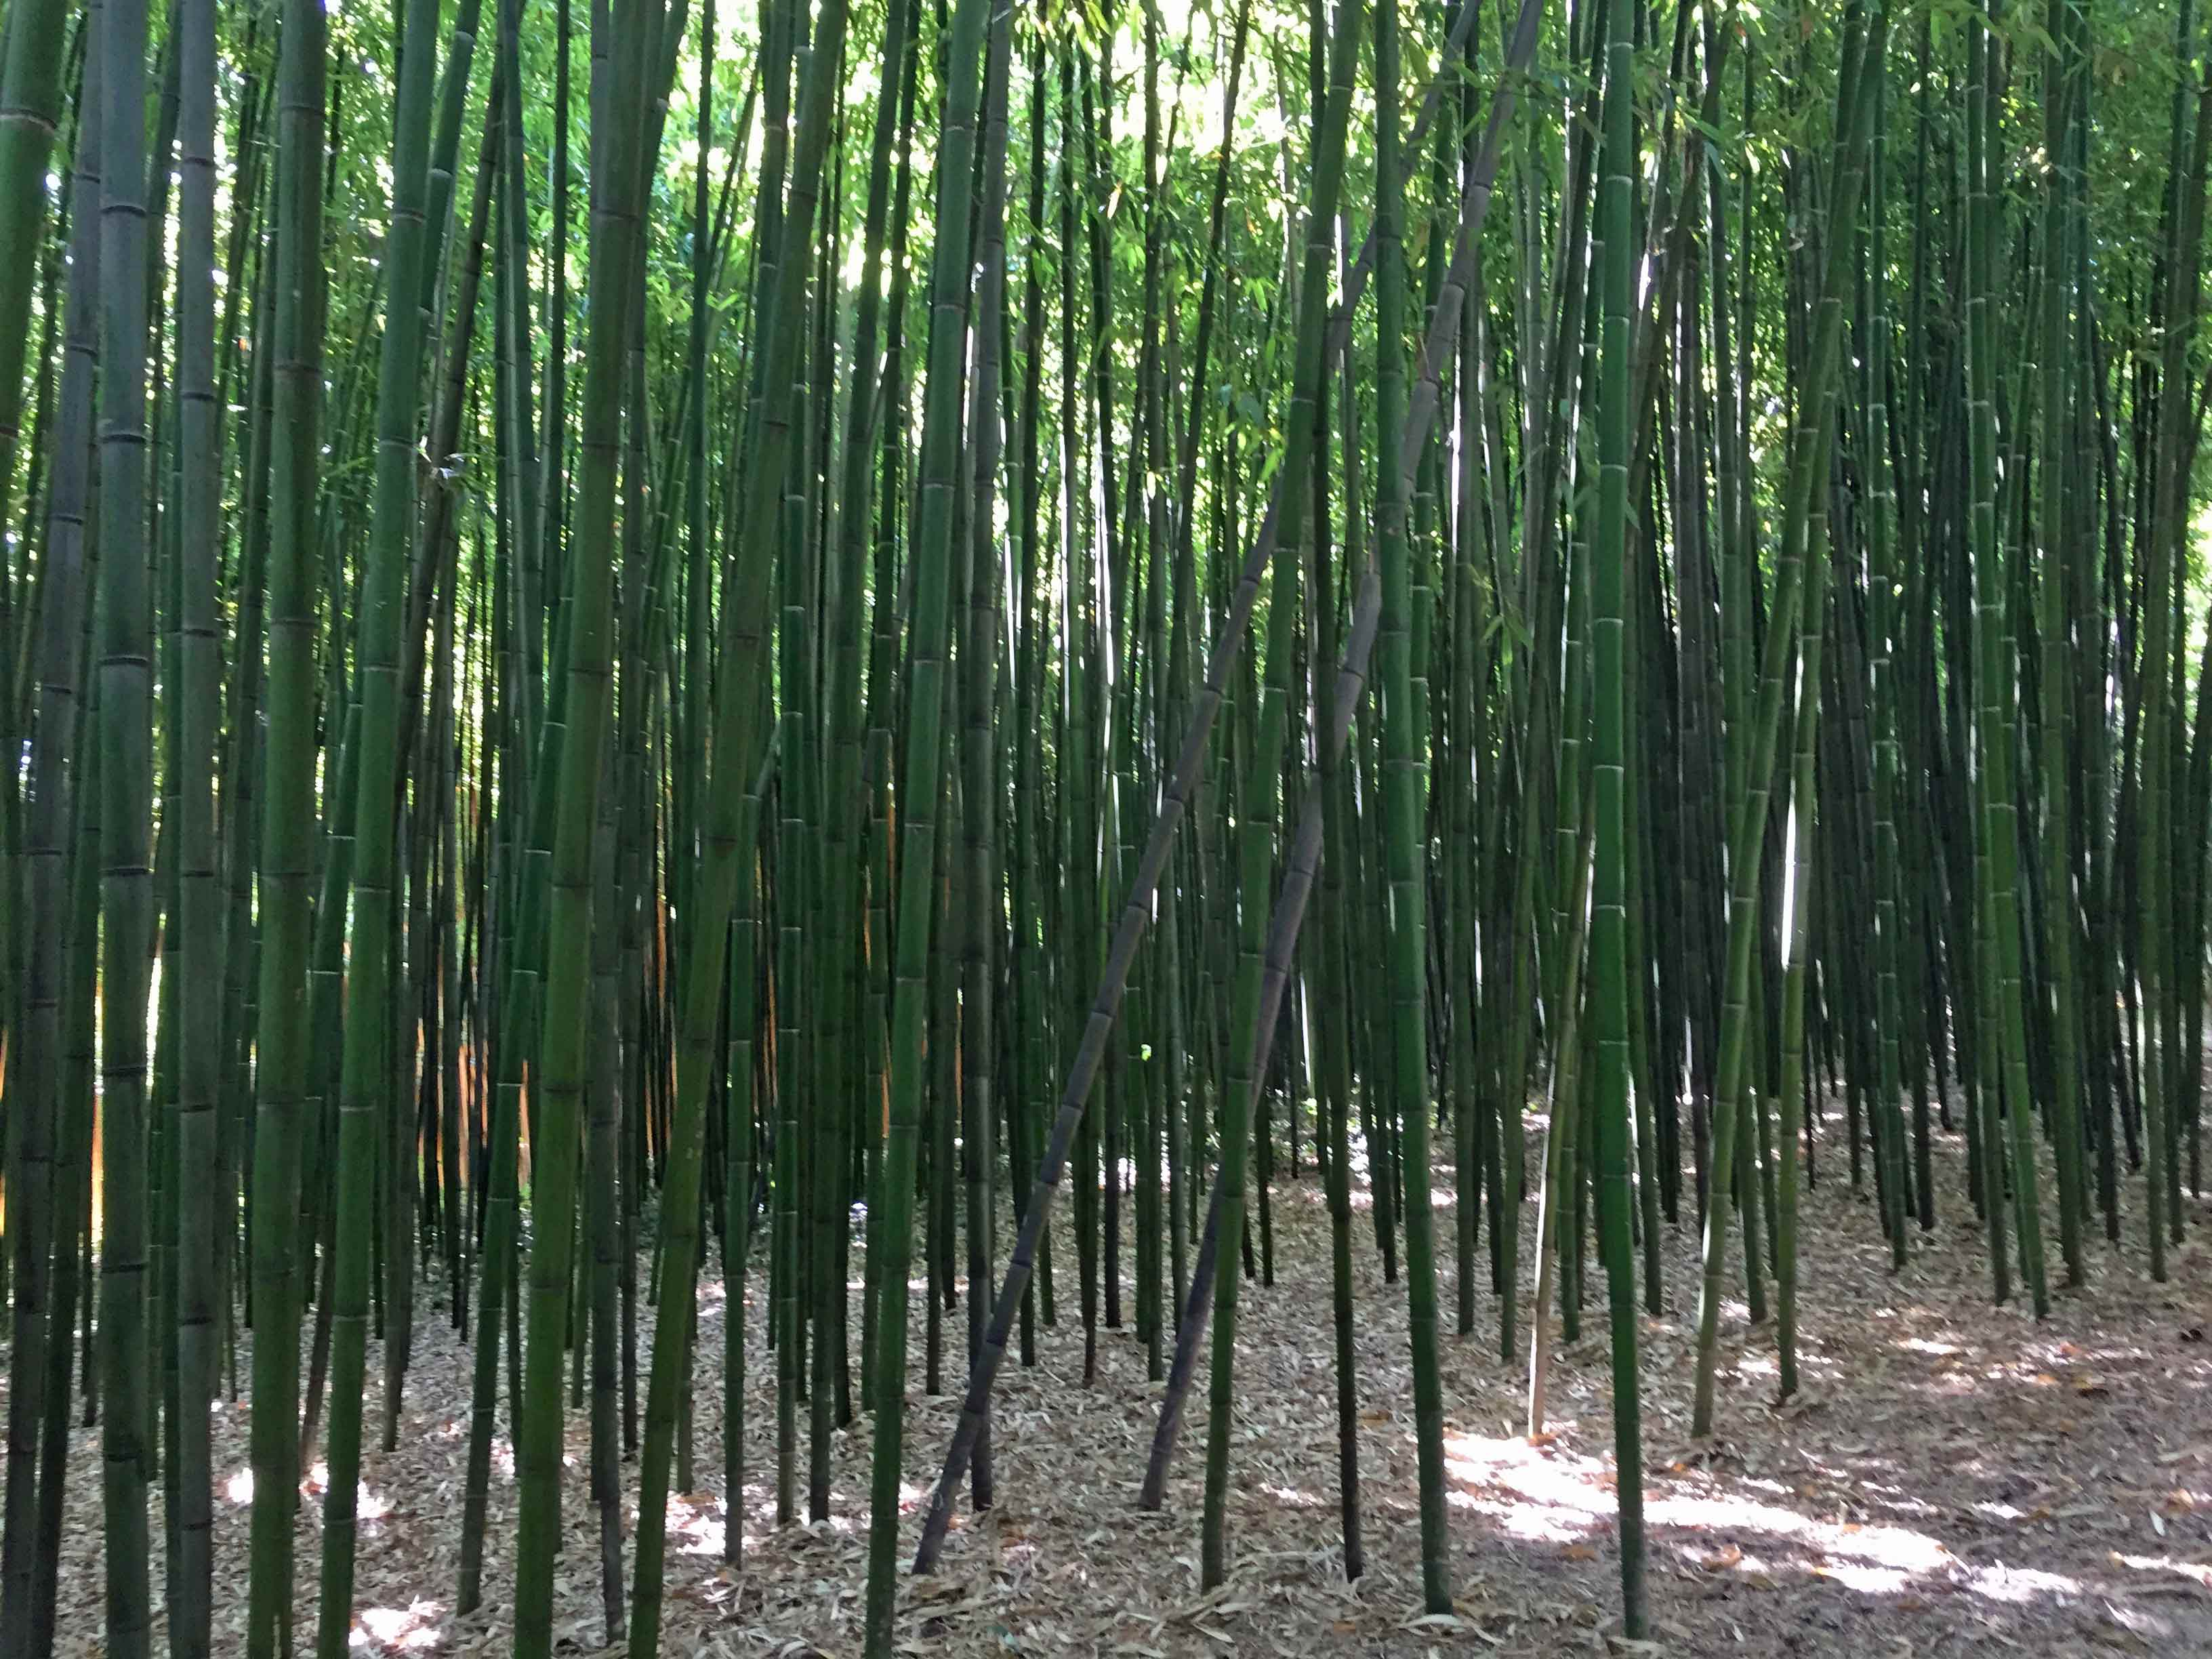
La bambouseraie
d’Anduze

Slide 2
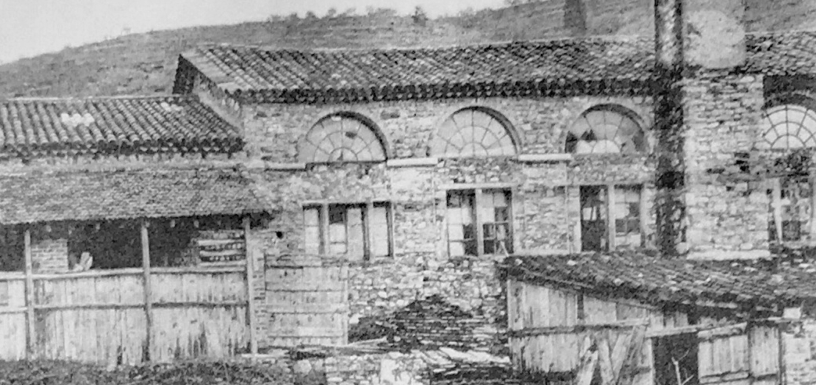
Eugène Mazel, un passionné d’horticulture fit un voyage en orient d’où il rapporta des plantes exotiques dont des bambous. Il achète en 1856 un domaine sur lequel se trouvait une filature de cocons, il initialise un premier jardin.

Slide 3
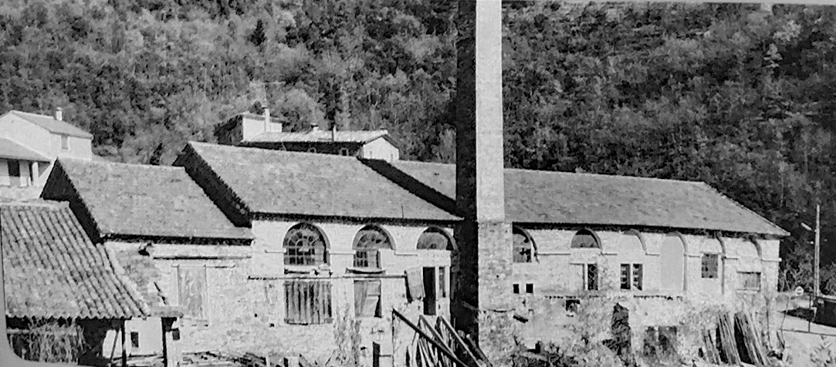
A sa mort cette filature deviendra une scierie (photo ci-dessus) qui en 1902 fut rachetée par la famille Nègre qui possède toujours le domaine. Elle va l’agrandir et l’ouvrir au public en 1953. La scierie elle, a été transformée en salles de présentations et de conférences.

Slide 4
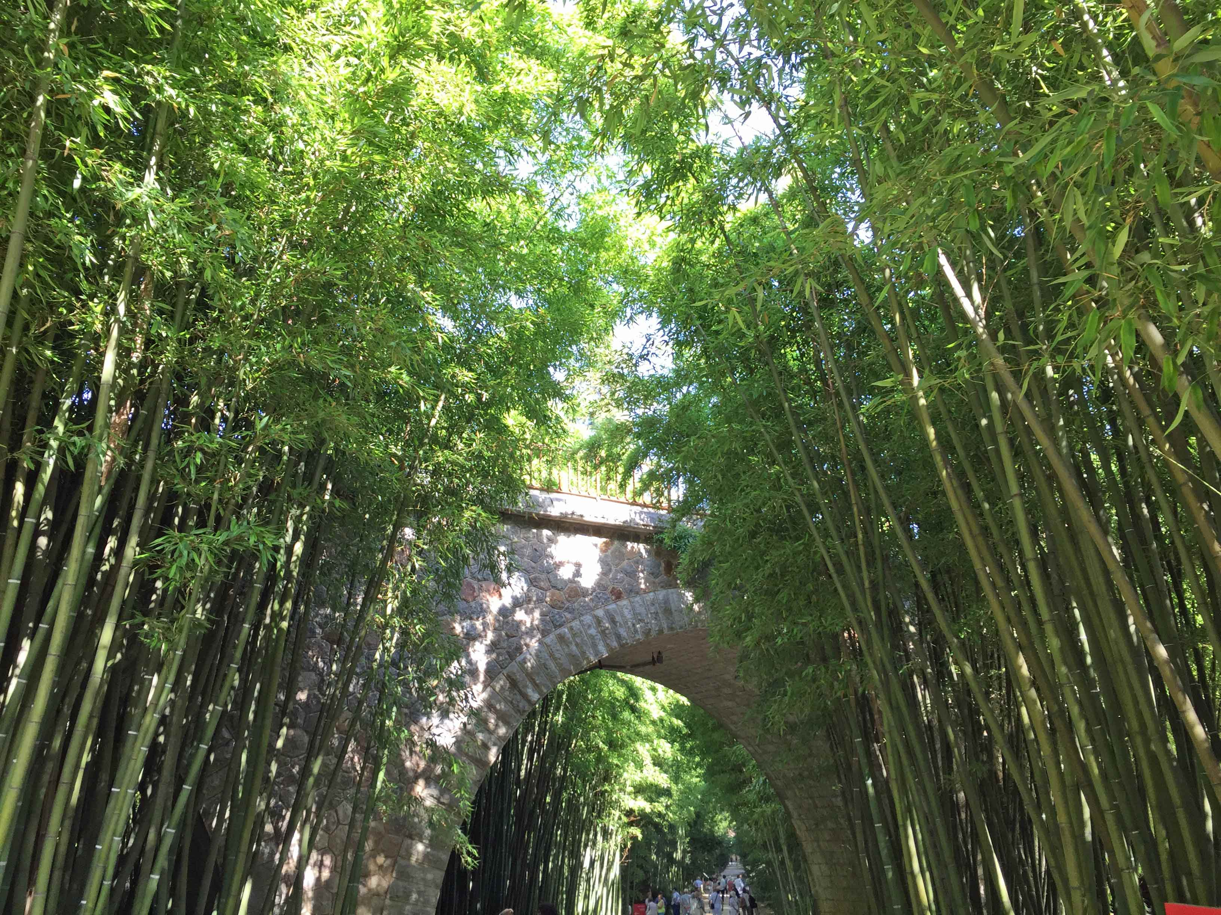
On trouve plus de 200 variétés de bambous mais aussi, bien d’autres arbres et plantes…

Slide 5
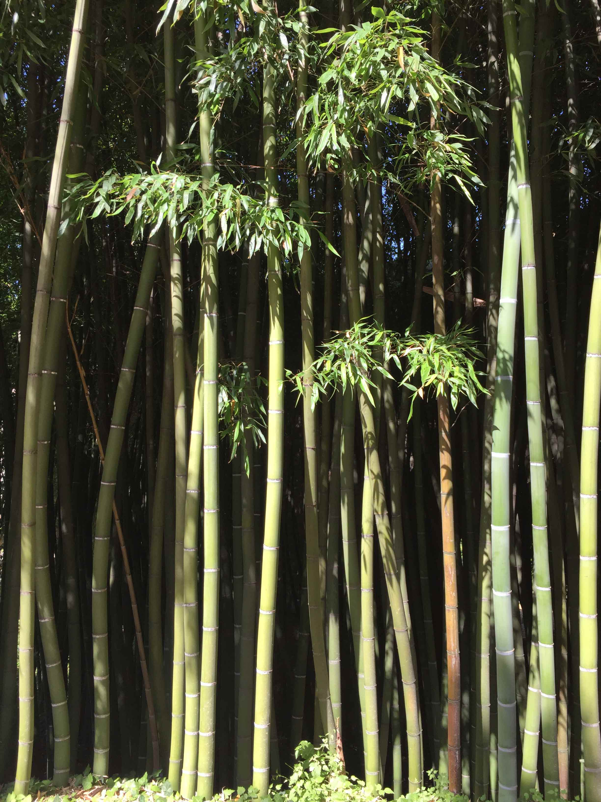
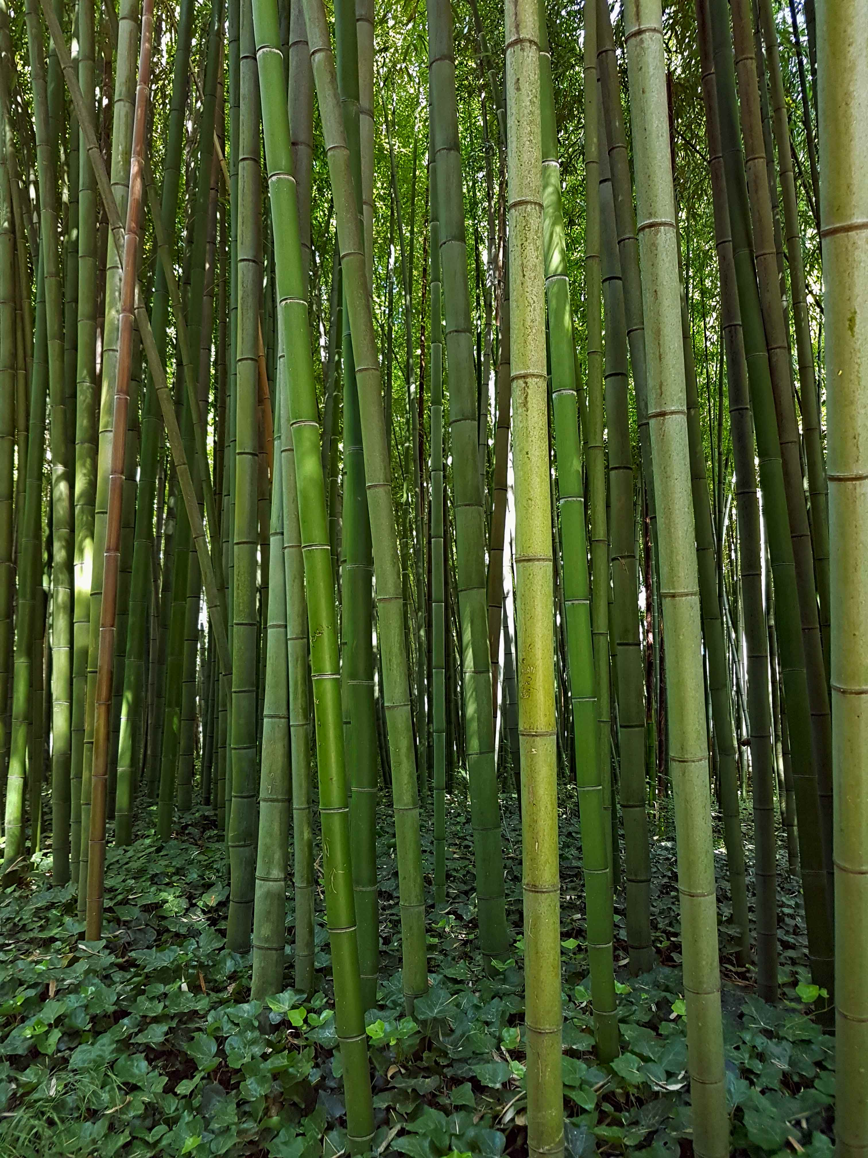

Slide 6
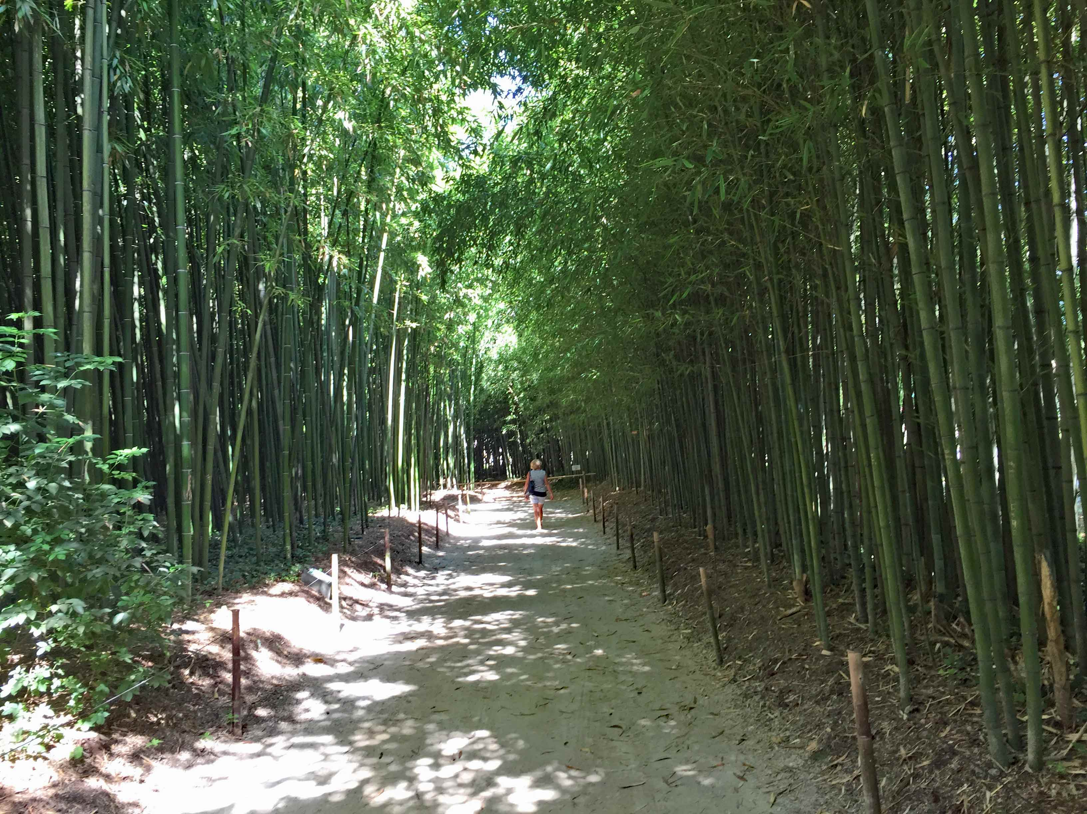

Slide 7
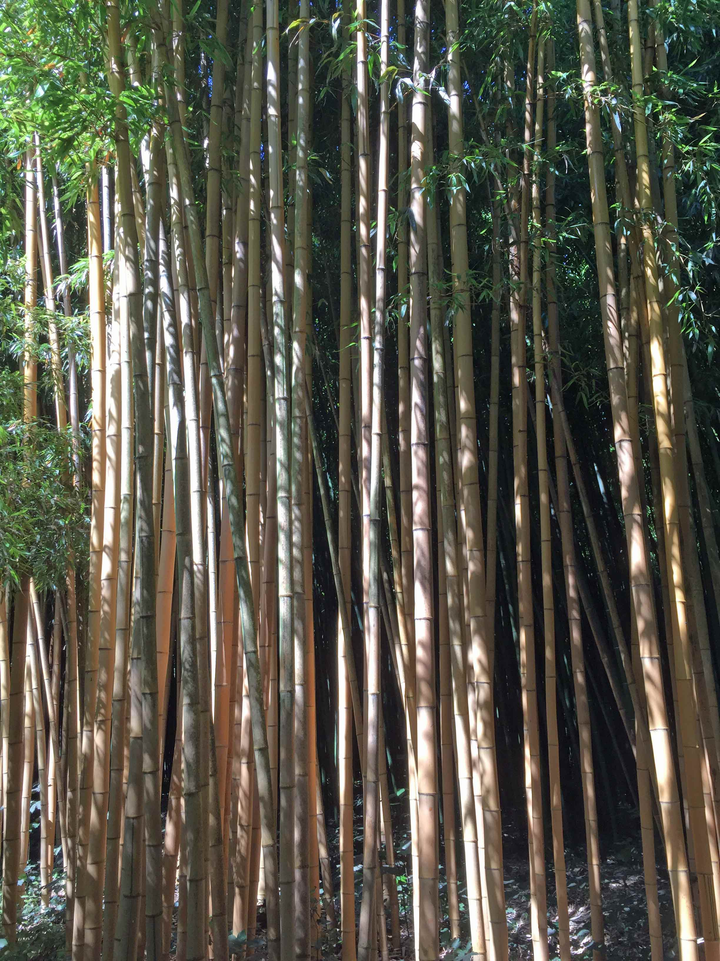

Slide 8
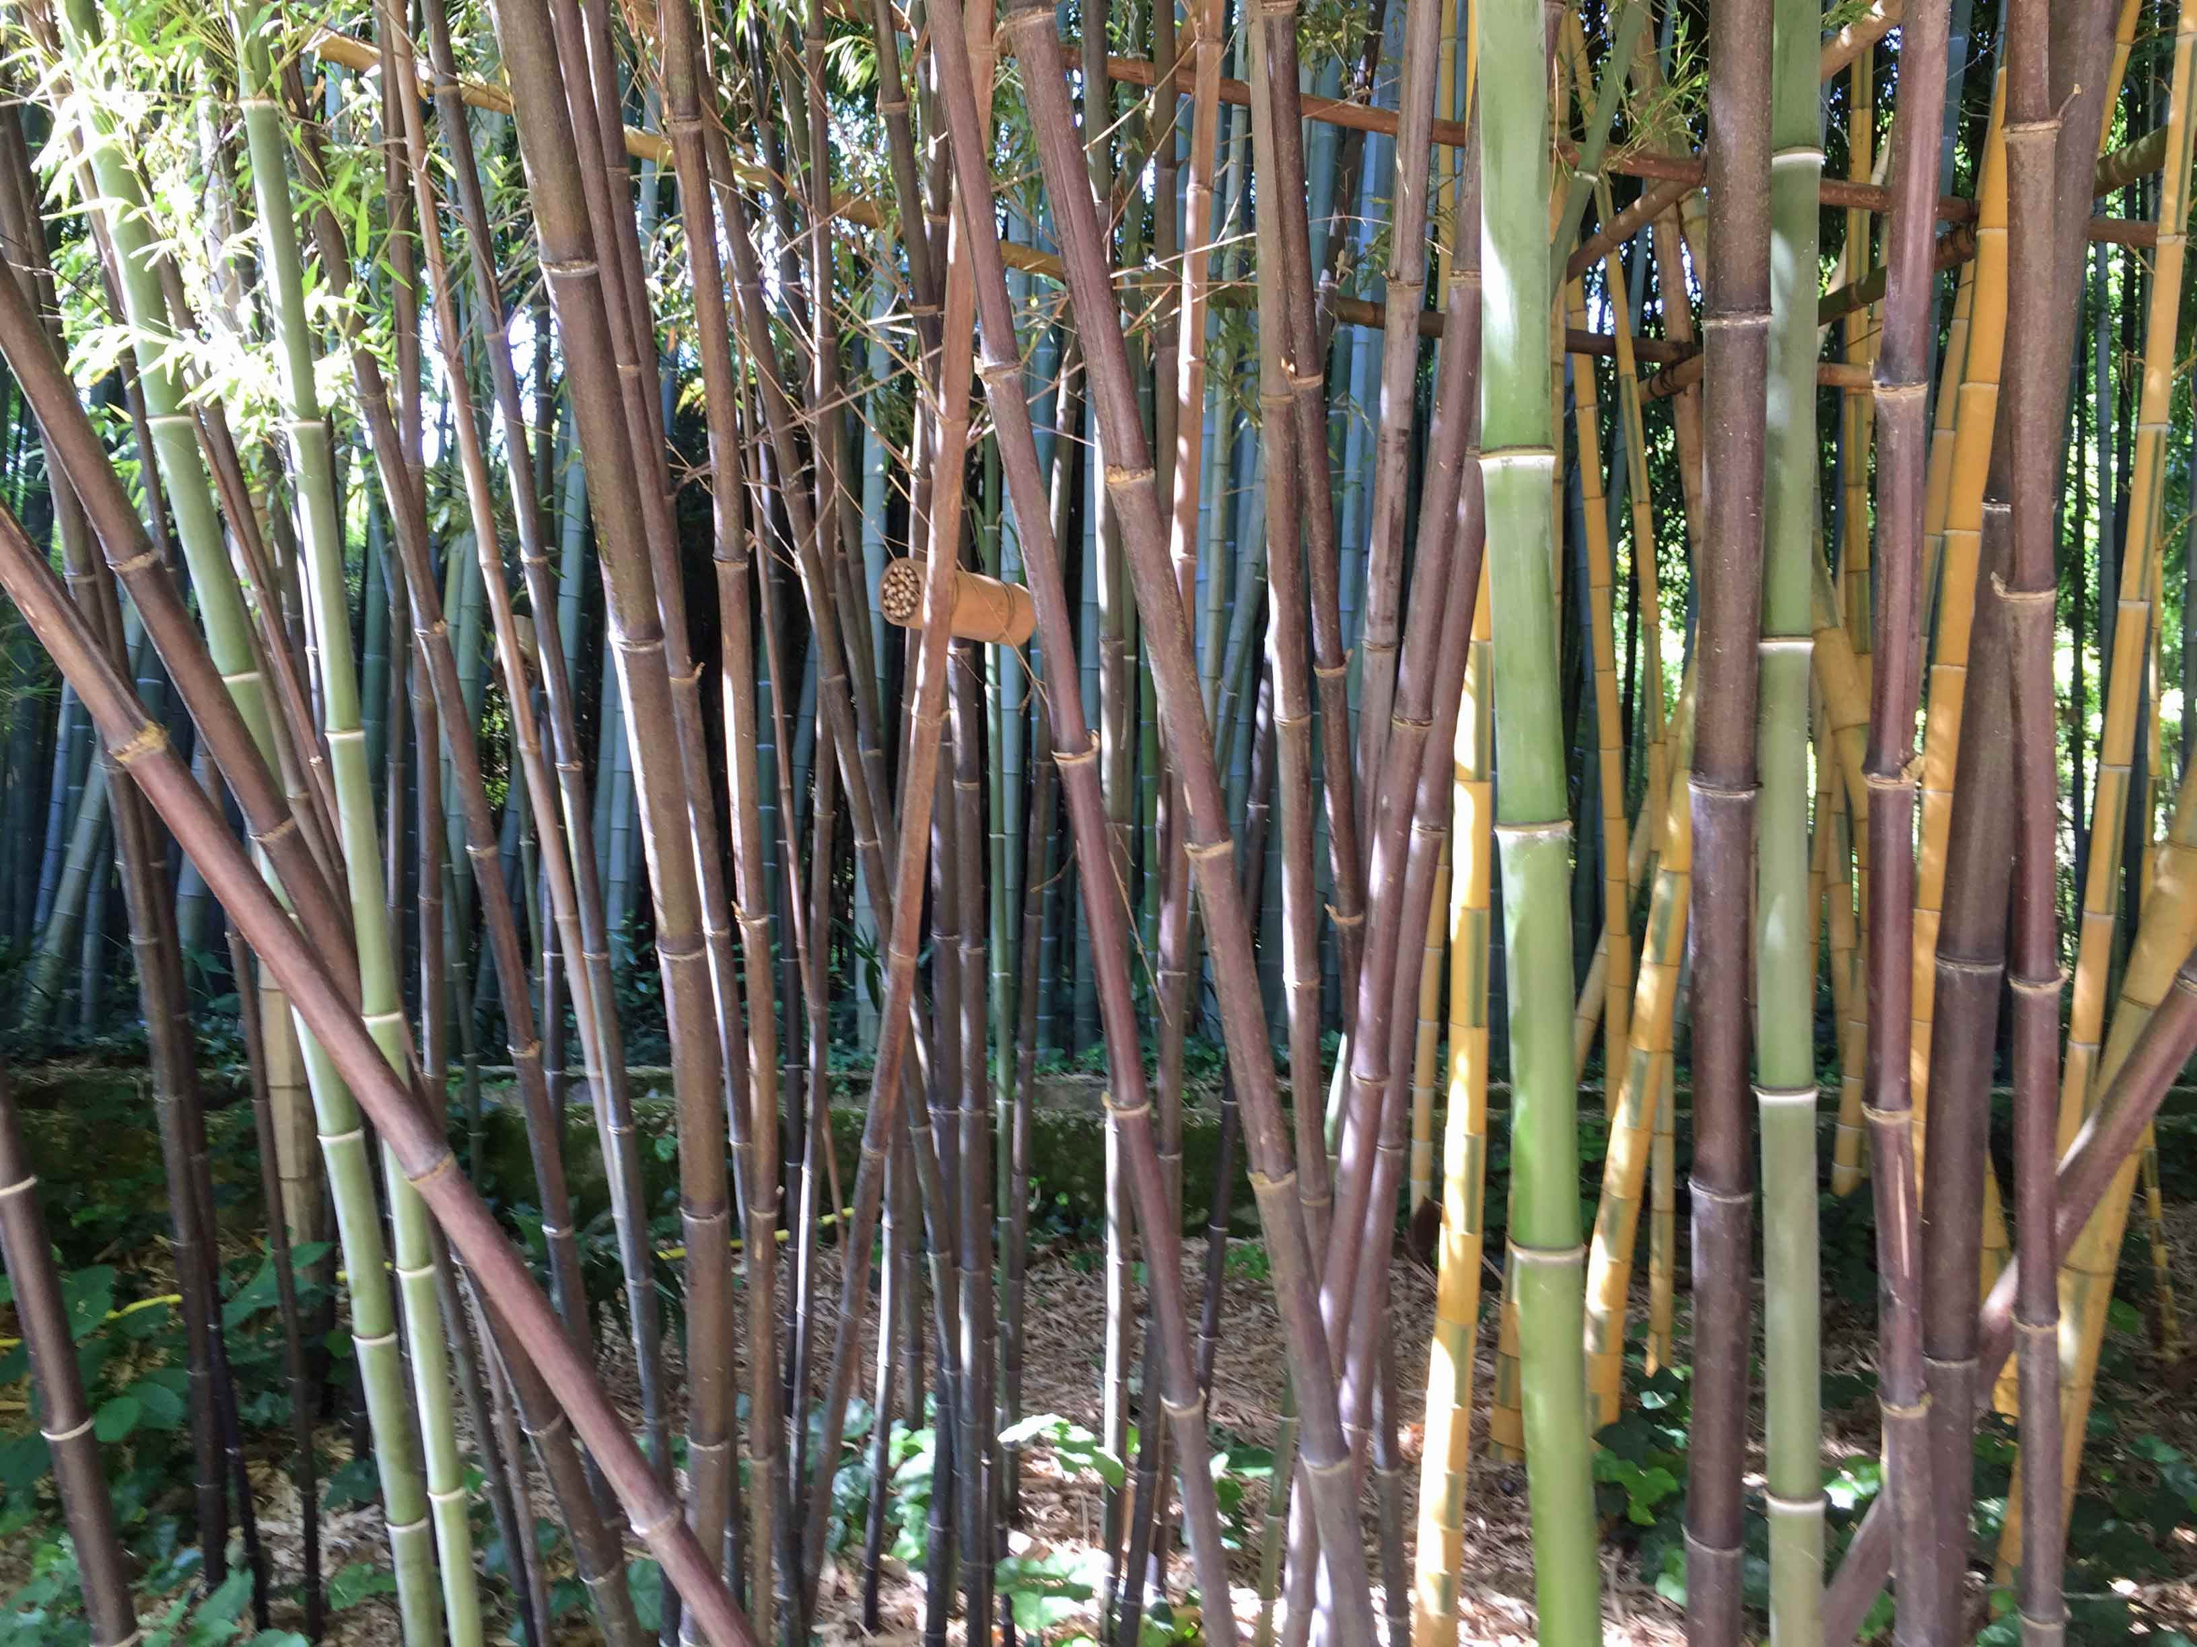

Slide 9
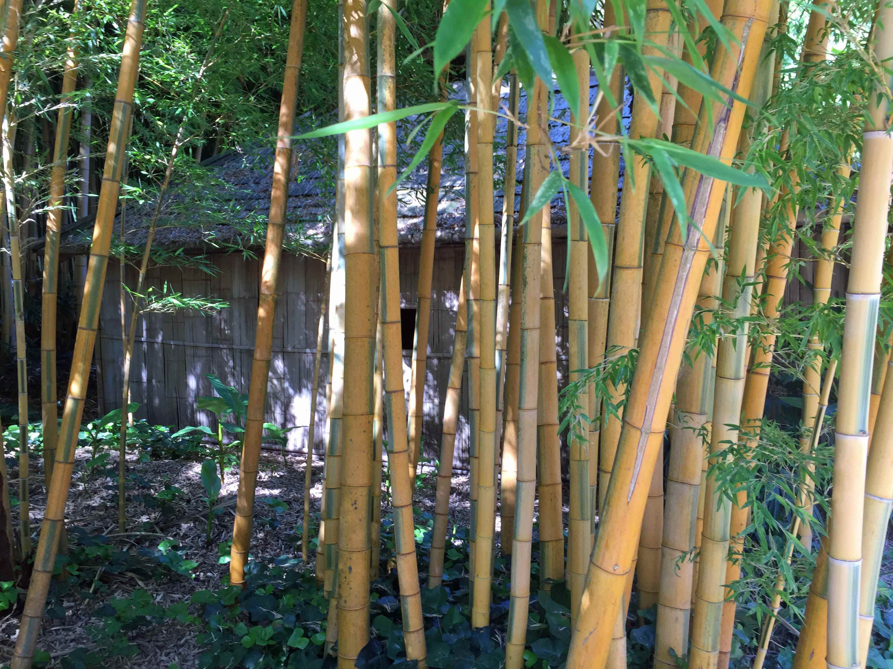

Slide 10
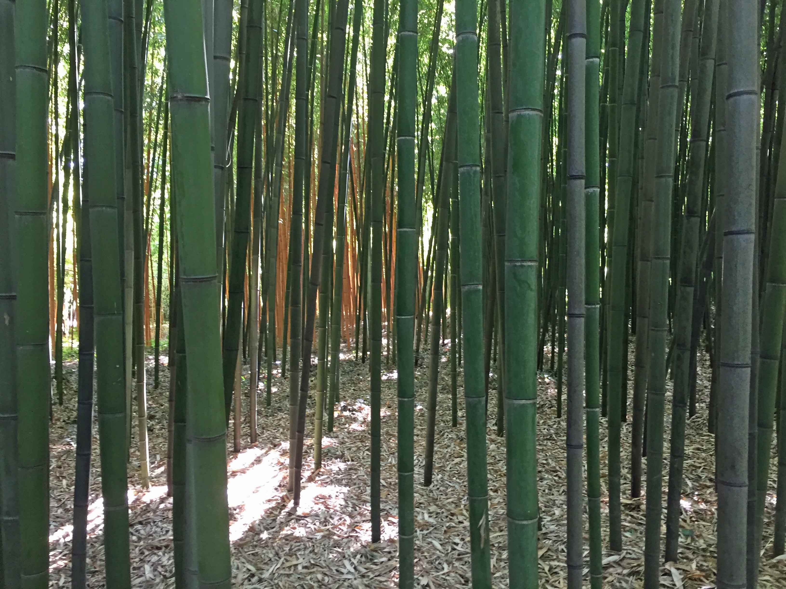

Slide 11
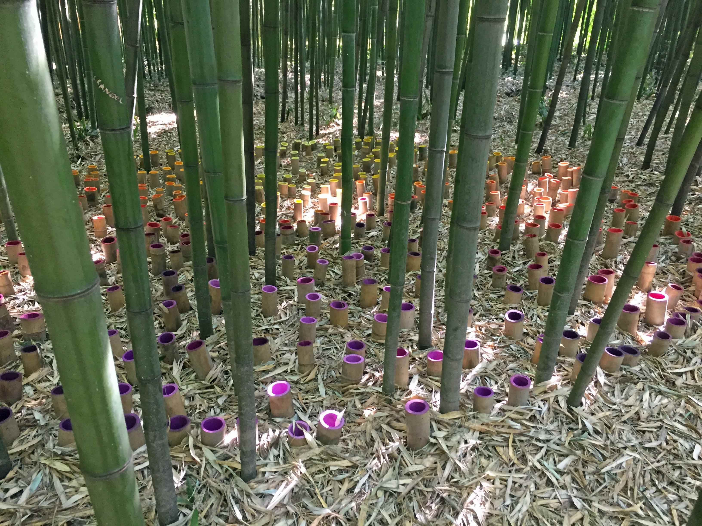

Slide 12
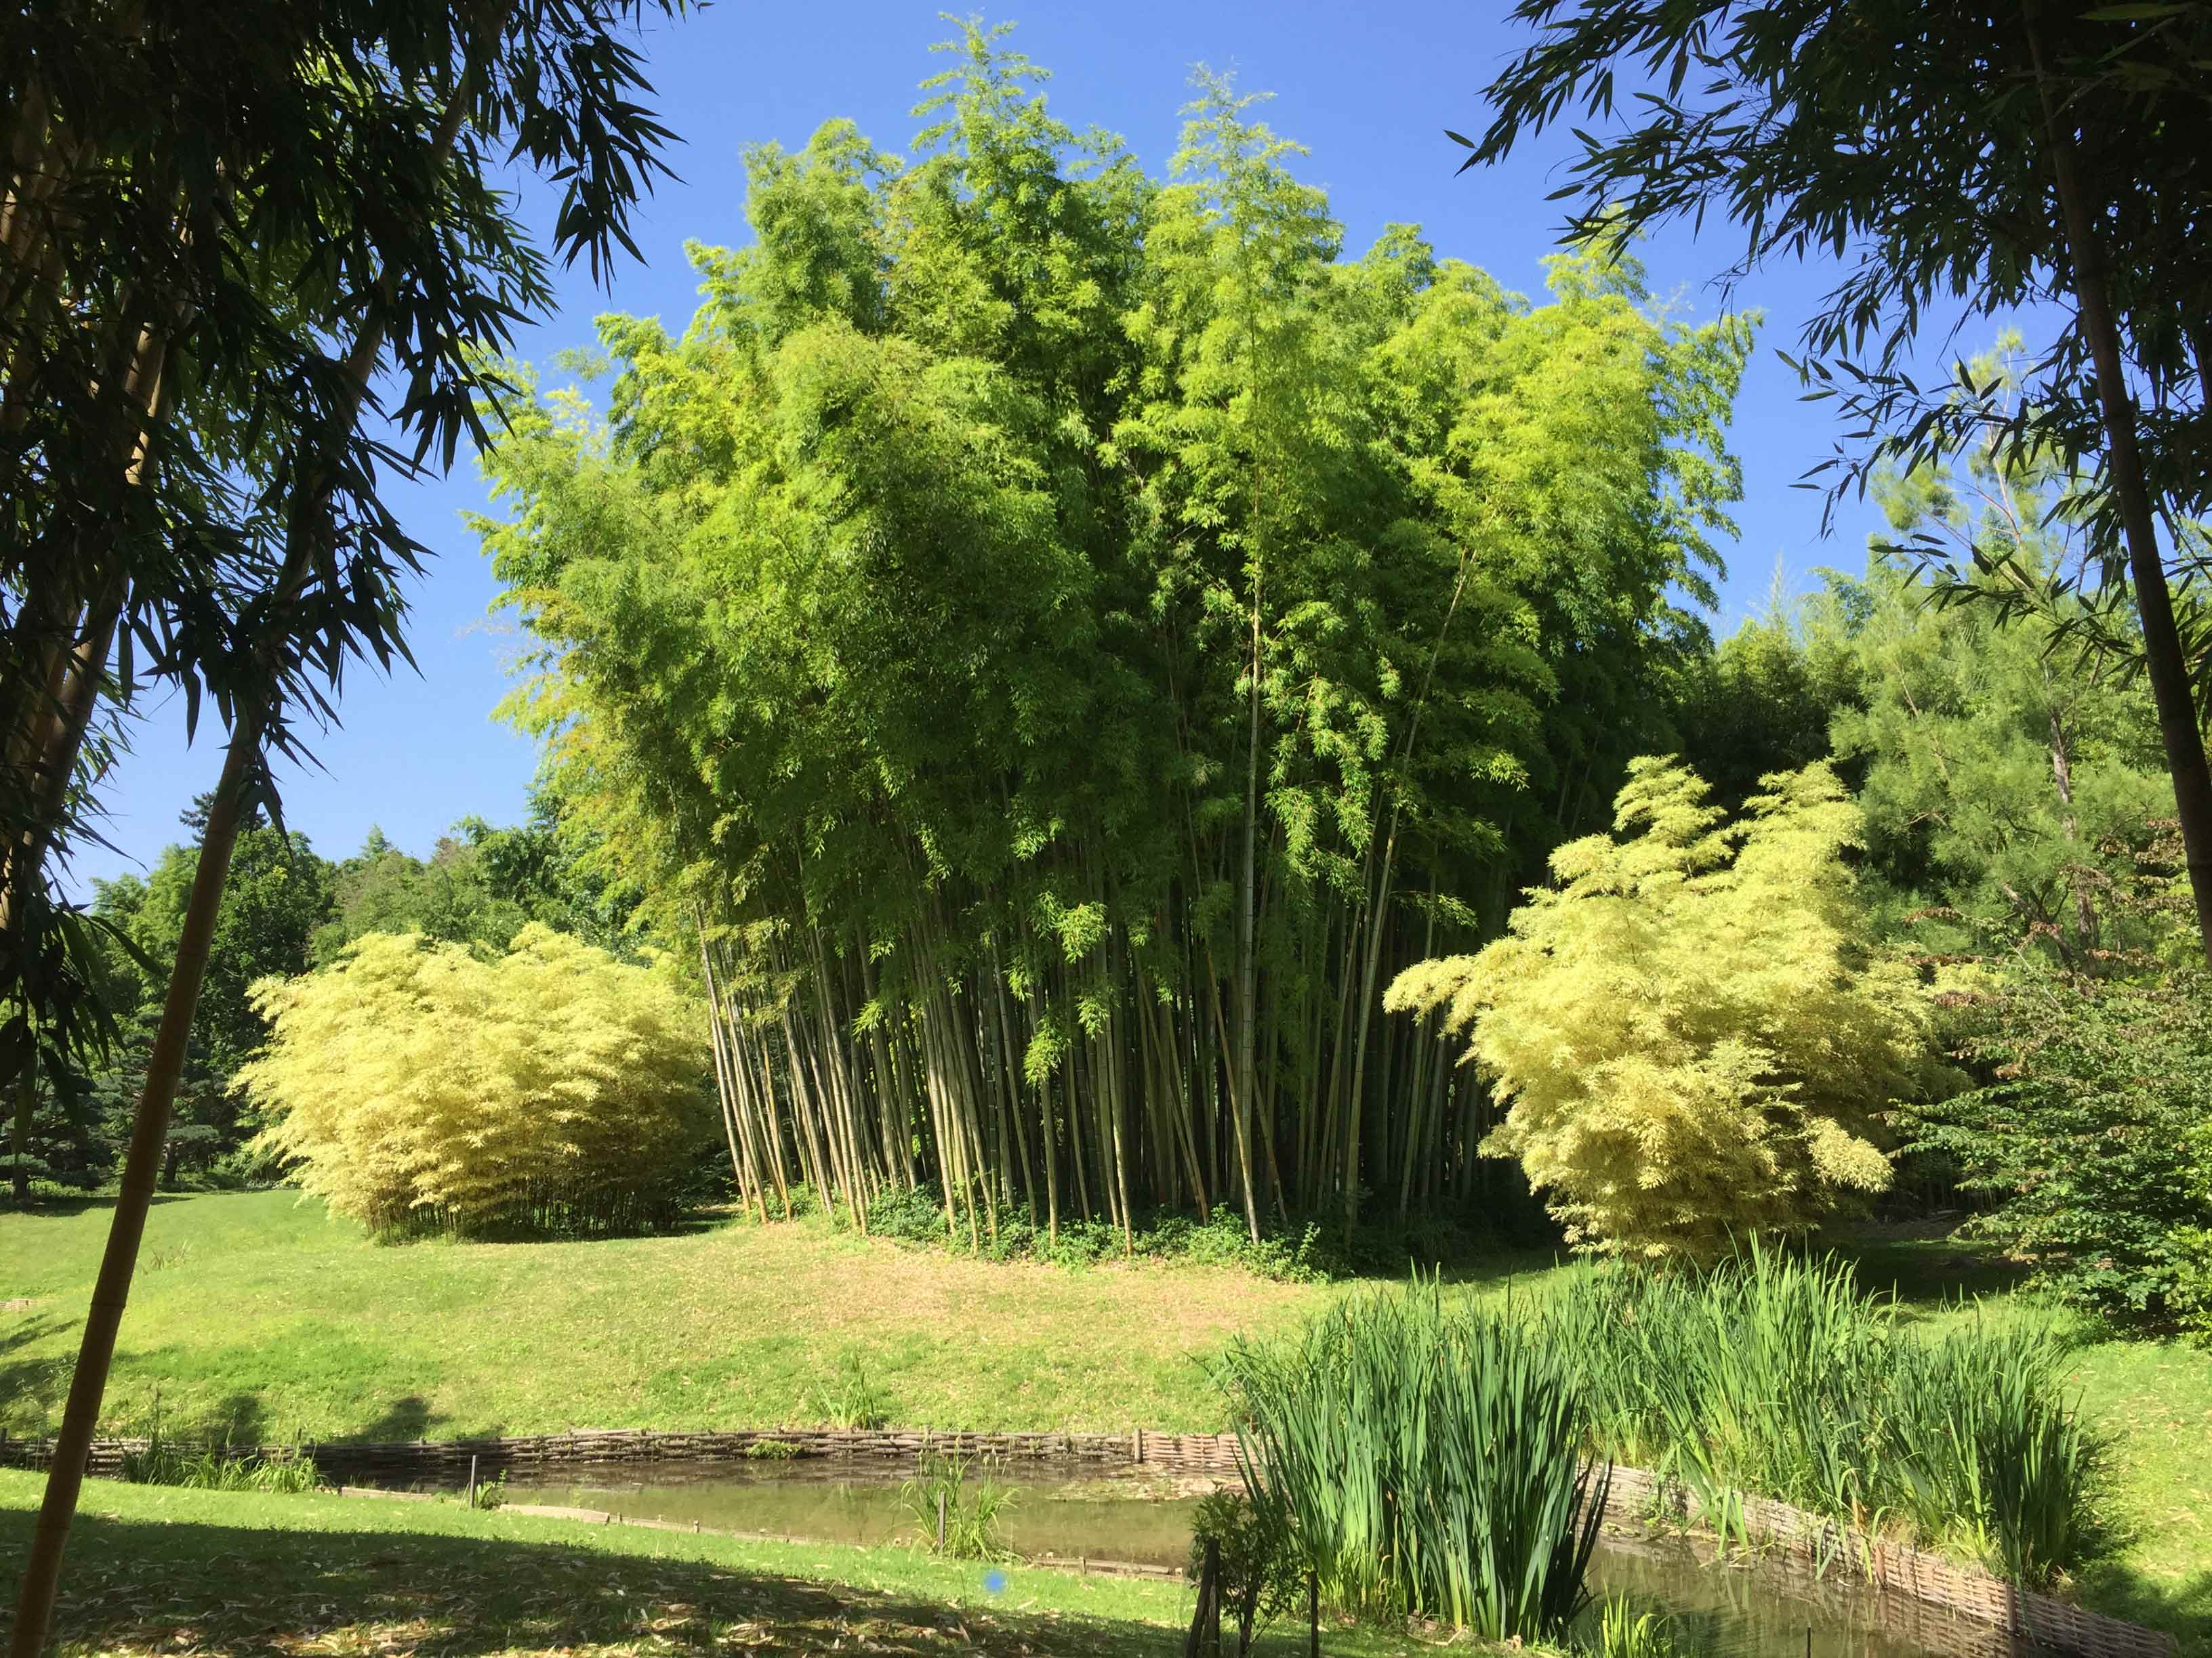

Slide 13
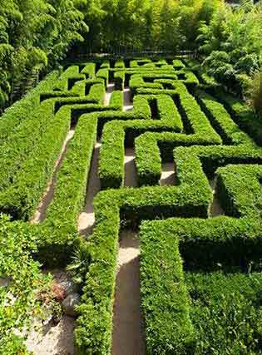
Le labyrinthe
en bambous…

Slide 14
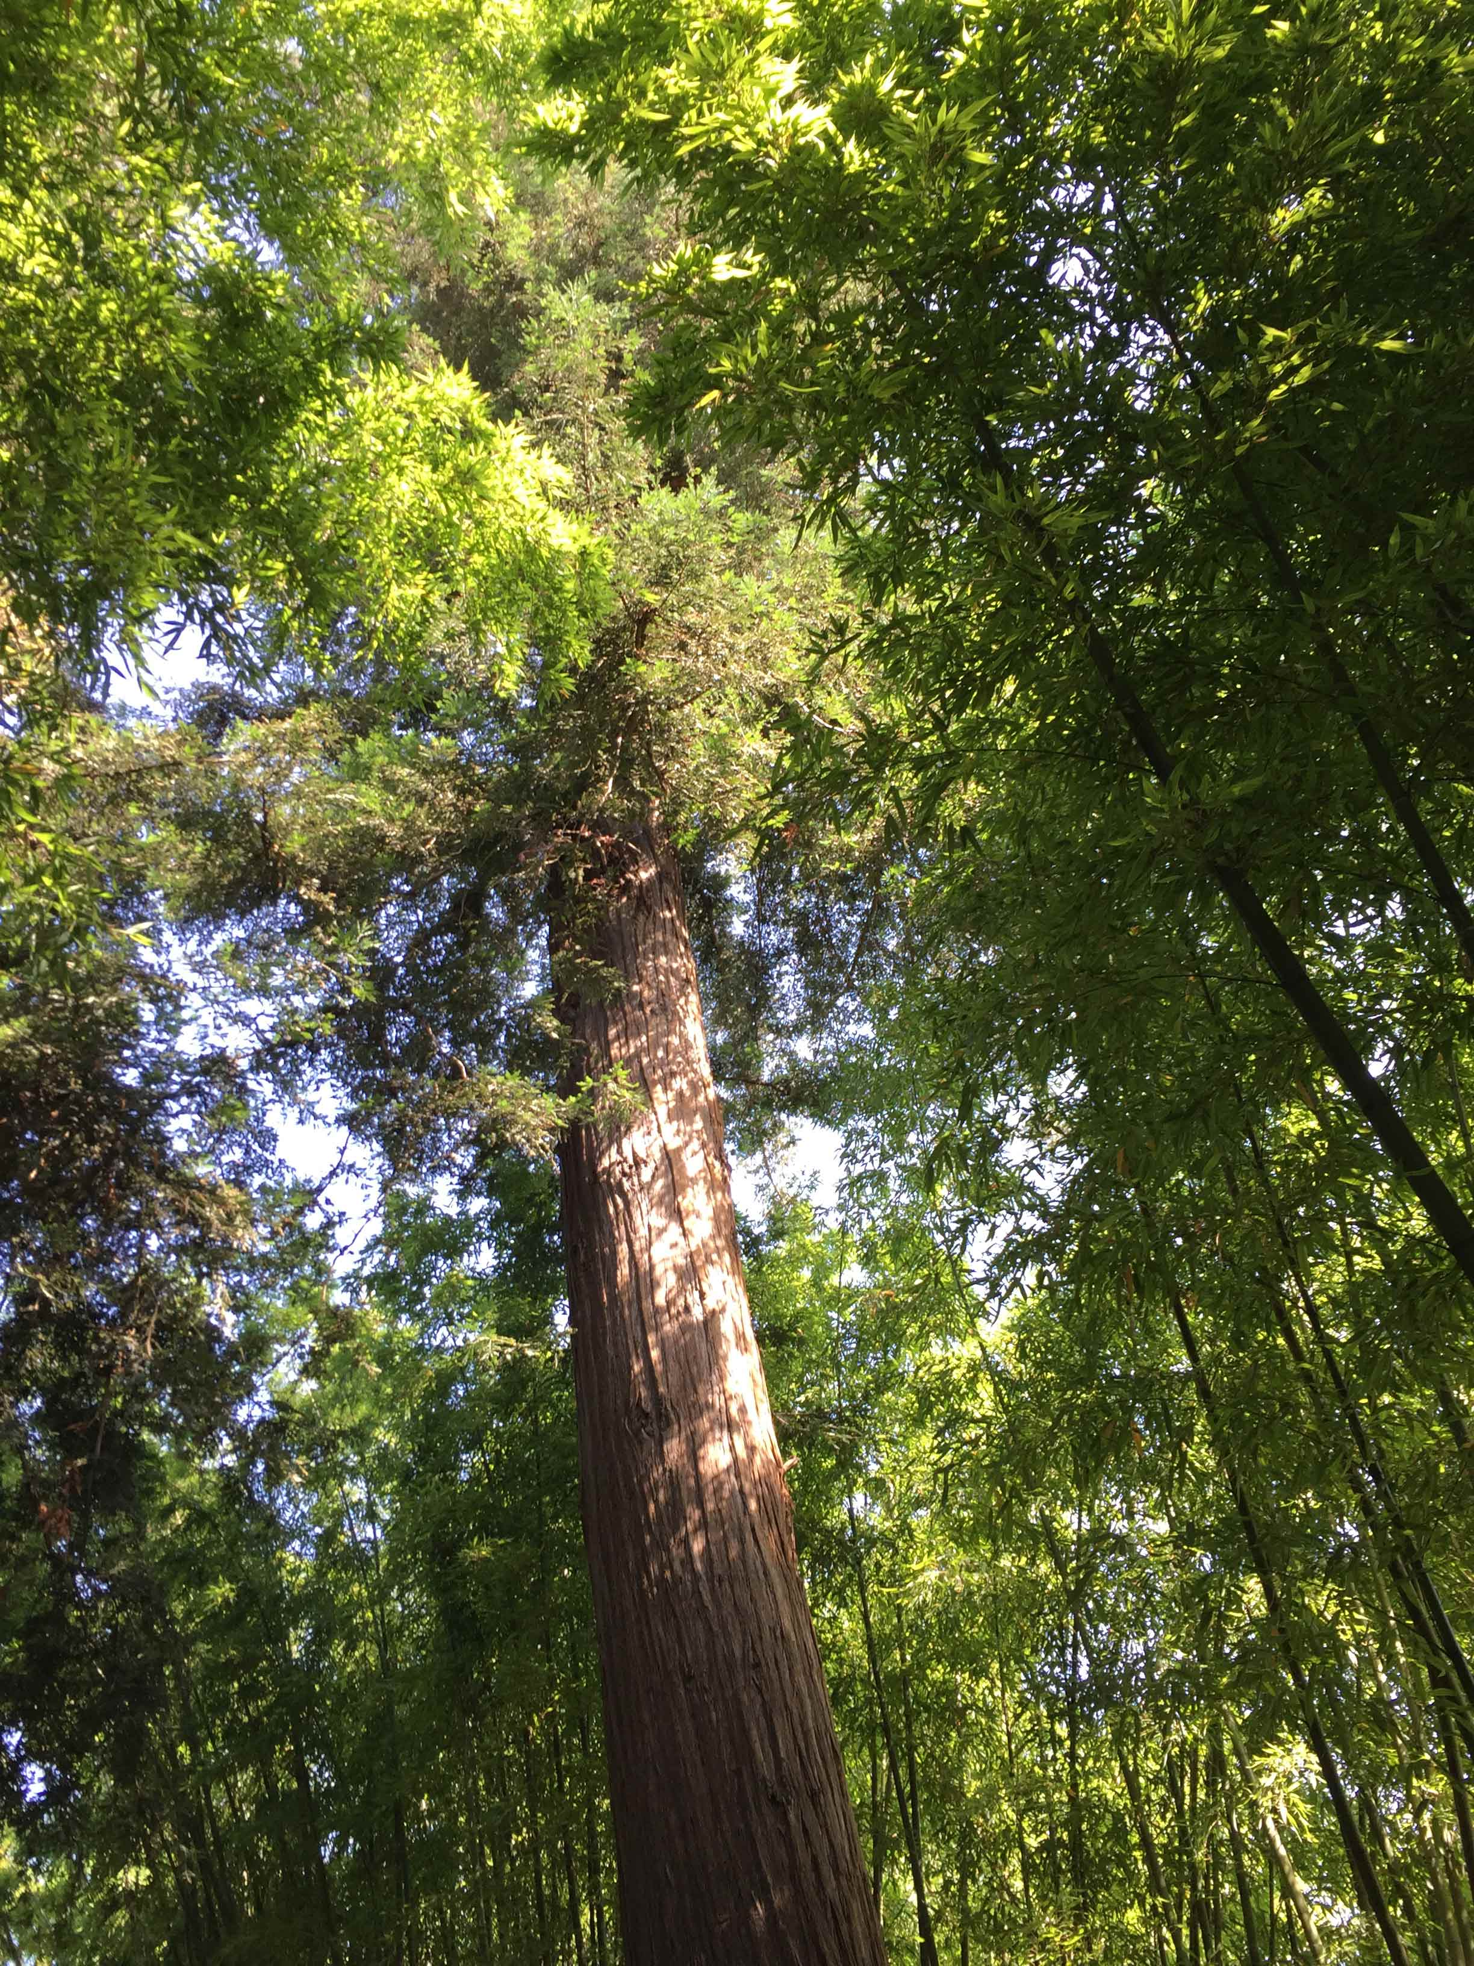
Superbes
séquoias

Slide 15
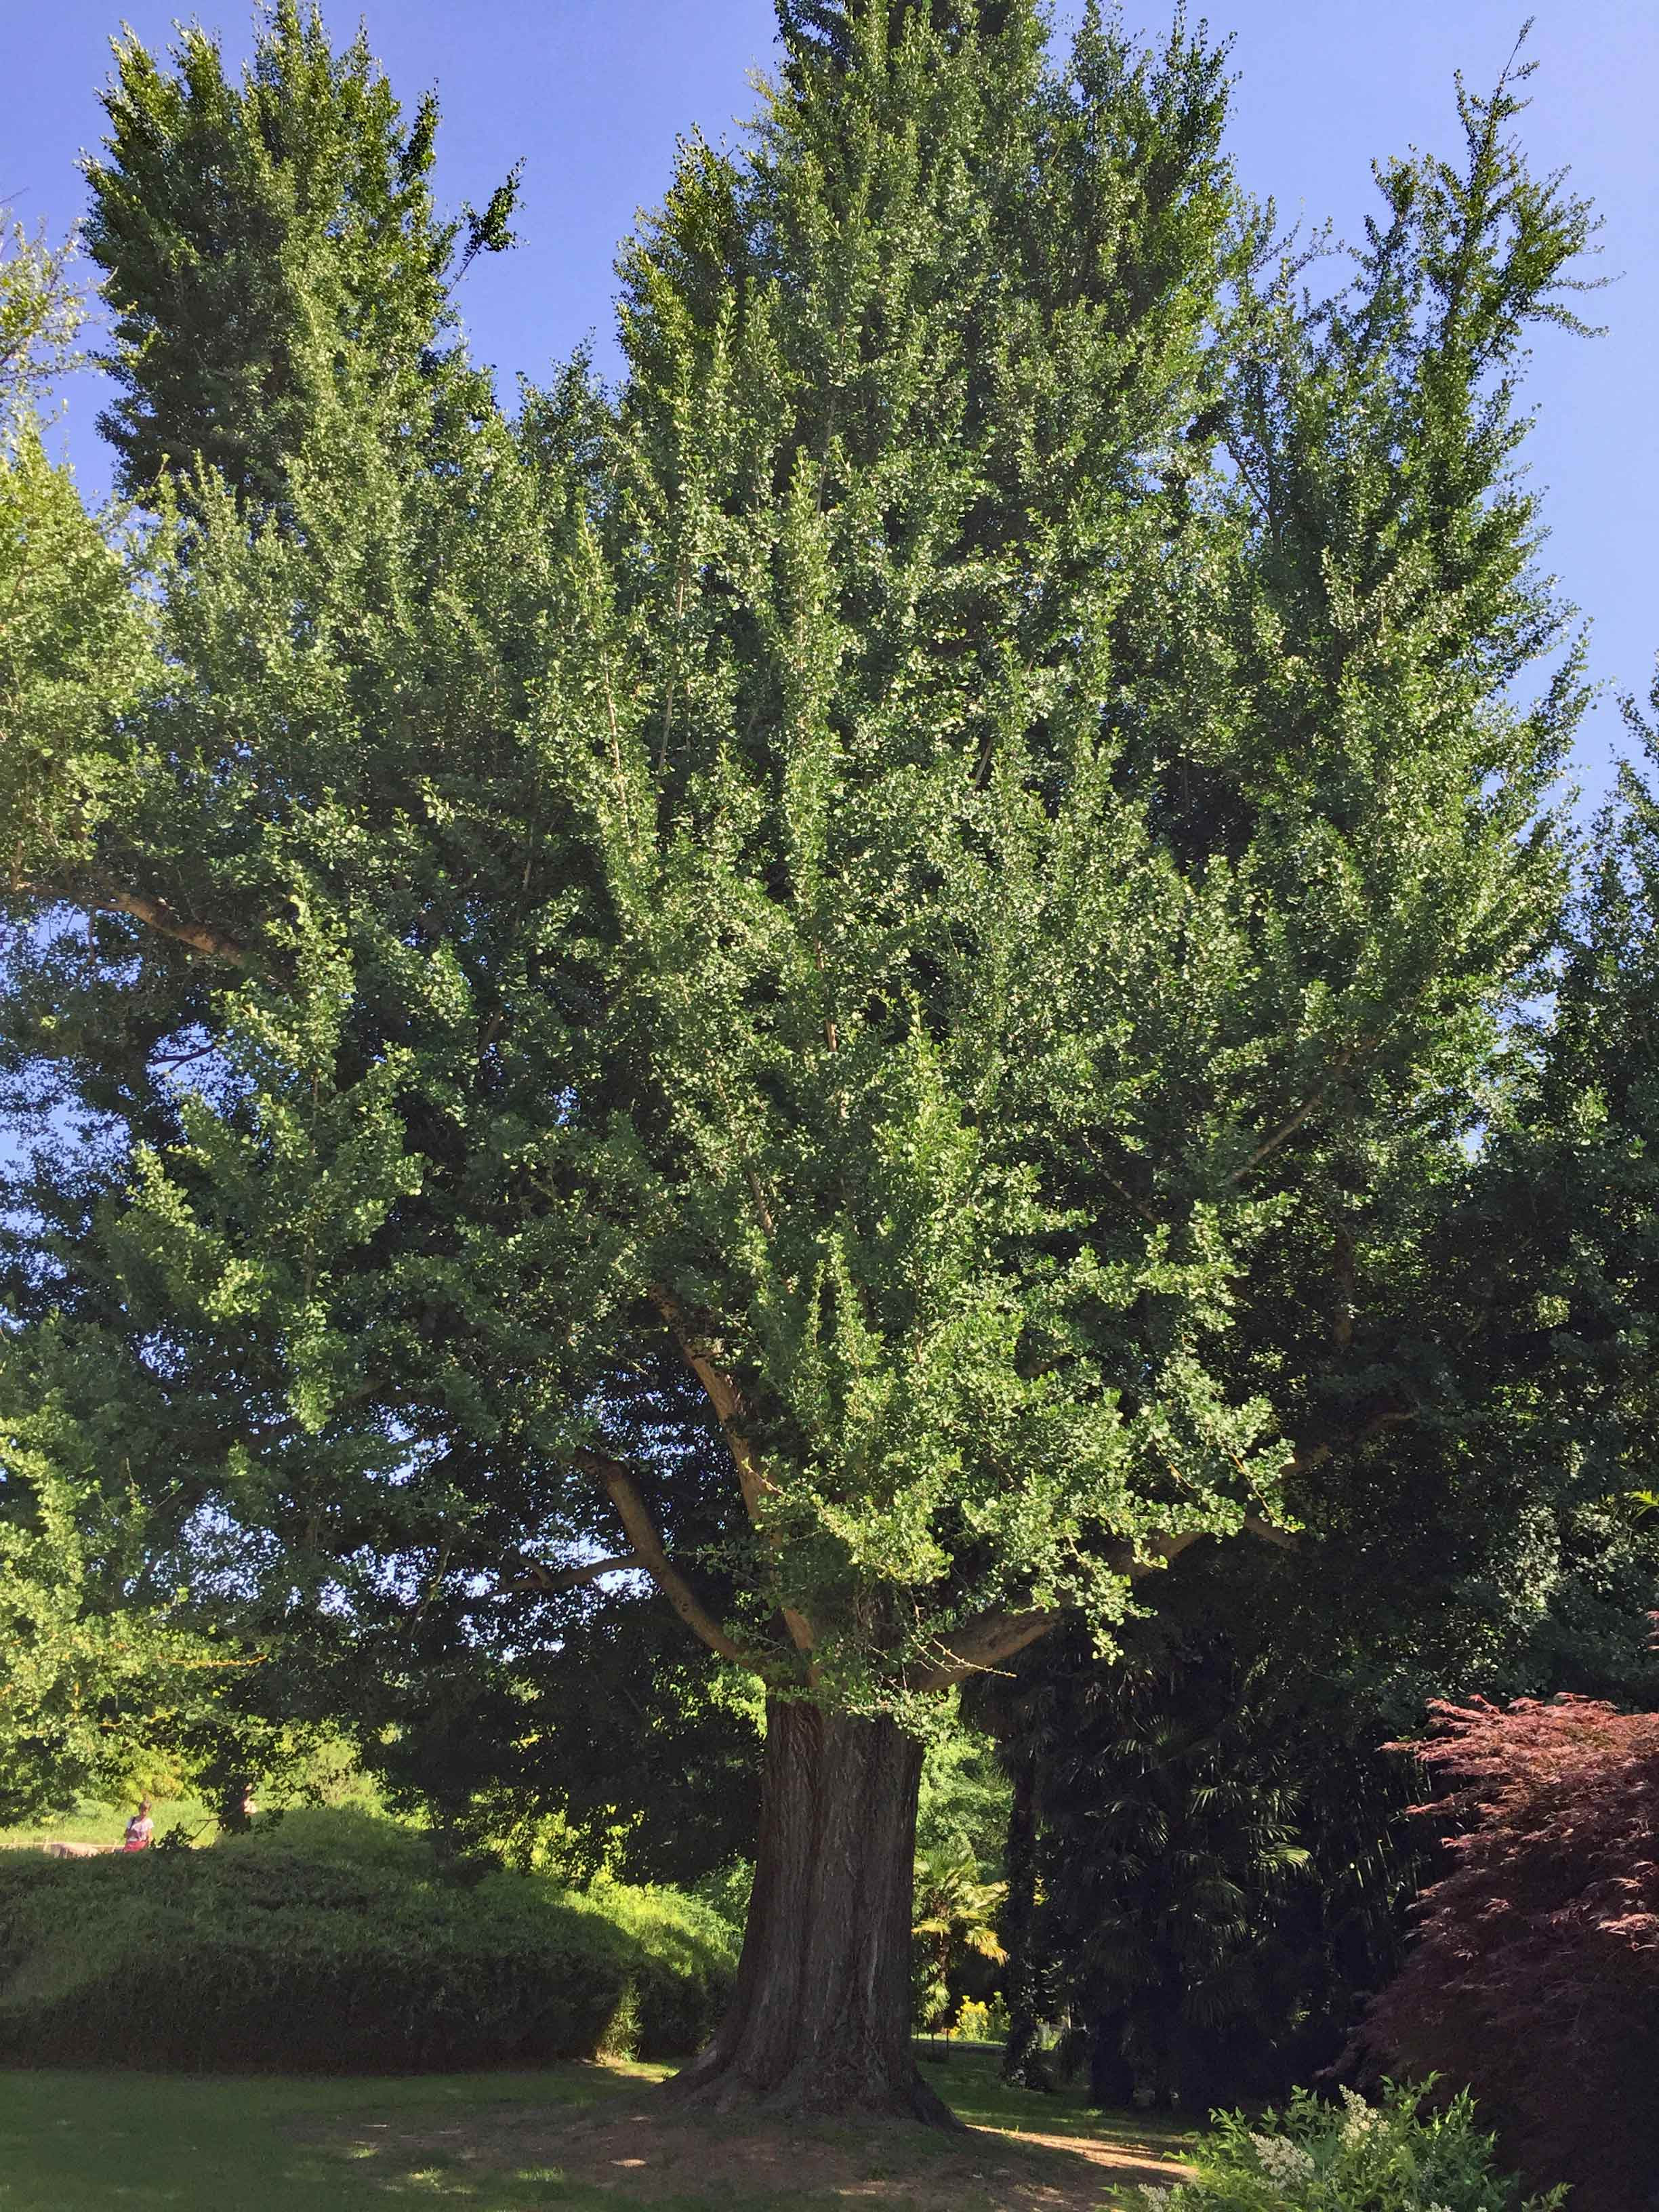
Ginkgo biloba ou arbre aux quarante écus, arbre fossile de l’époque secondaire devenu un arbre sacré en Chine et au Japon.

Slide 16
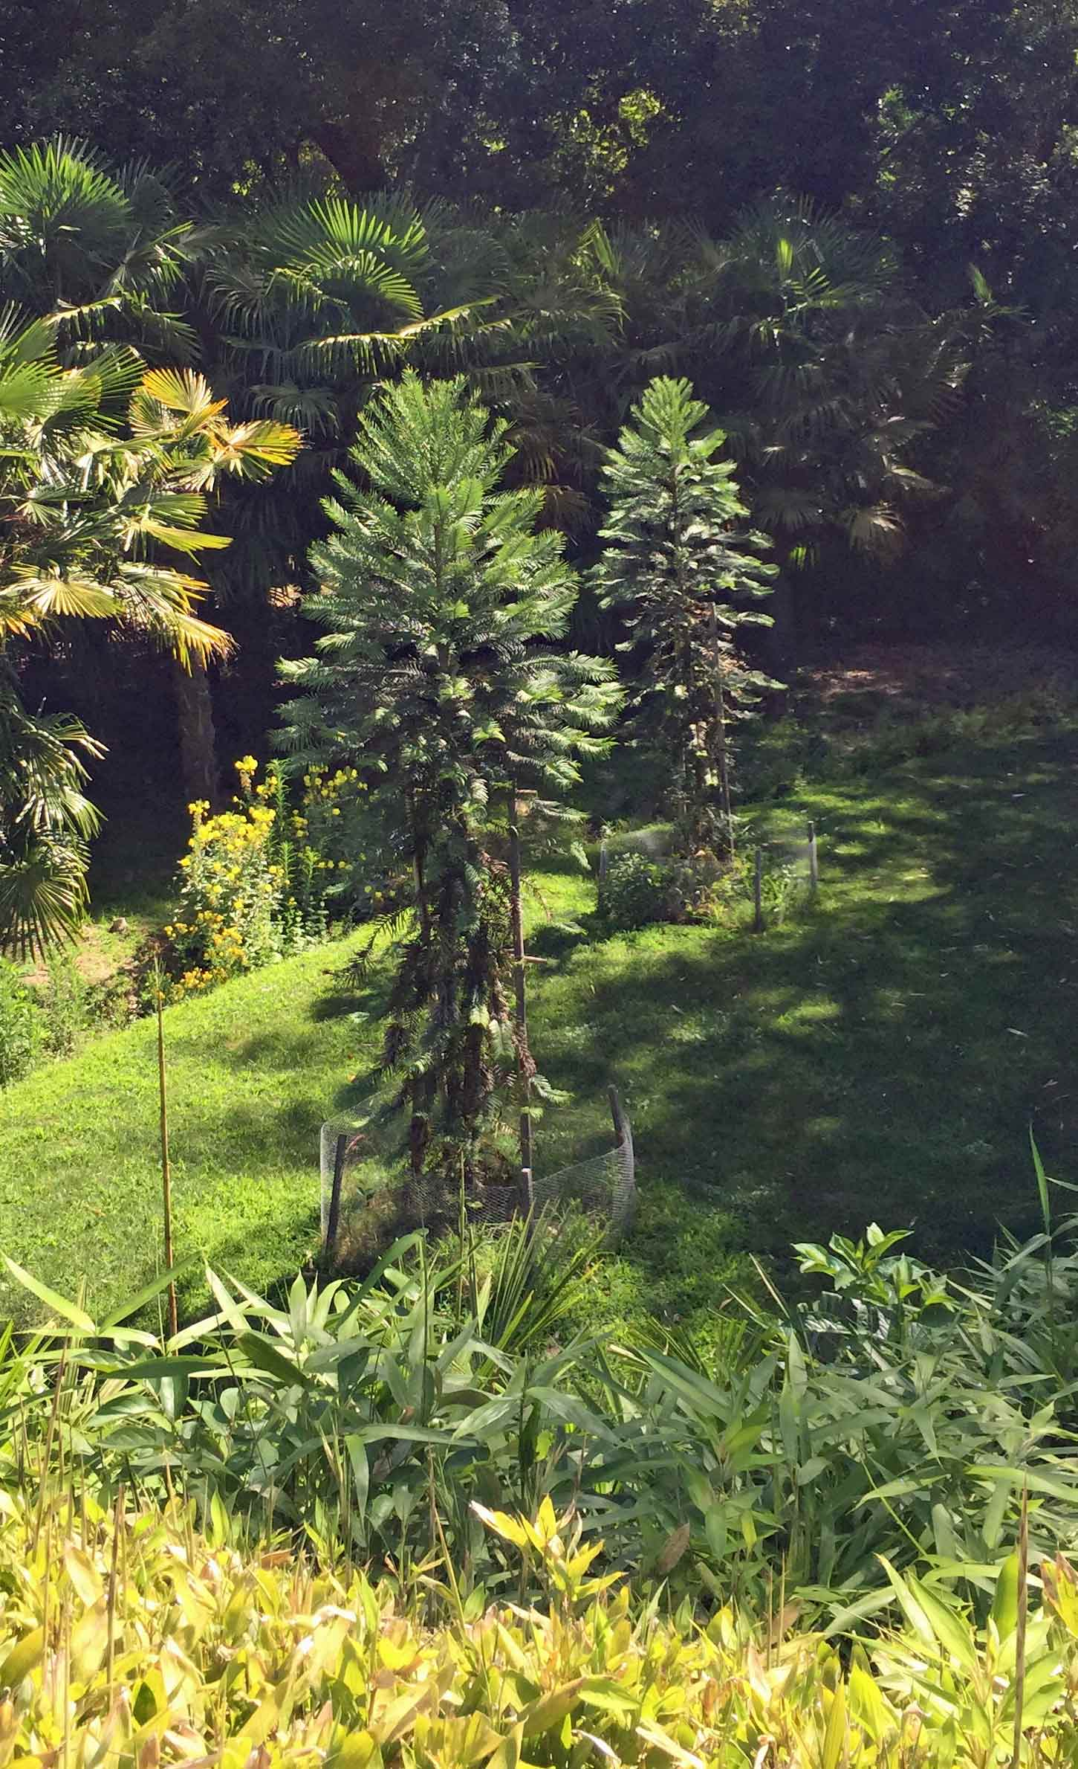
Pin wollemi
originaire d’Australie,
lui aussi de l’ère secondaire
(temps des dinosaures)

Slide 17
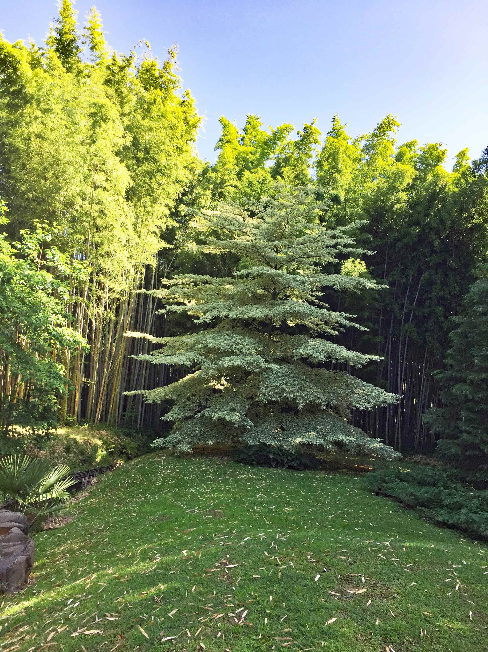
Cornus controversa ou cornouiller des pagodes

Slide 18
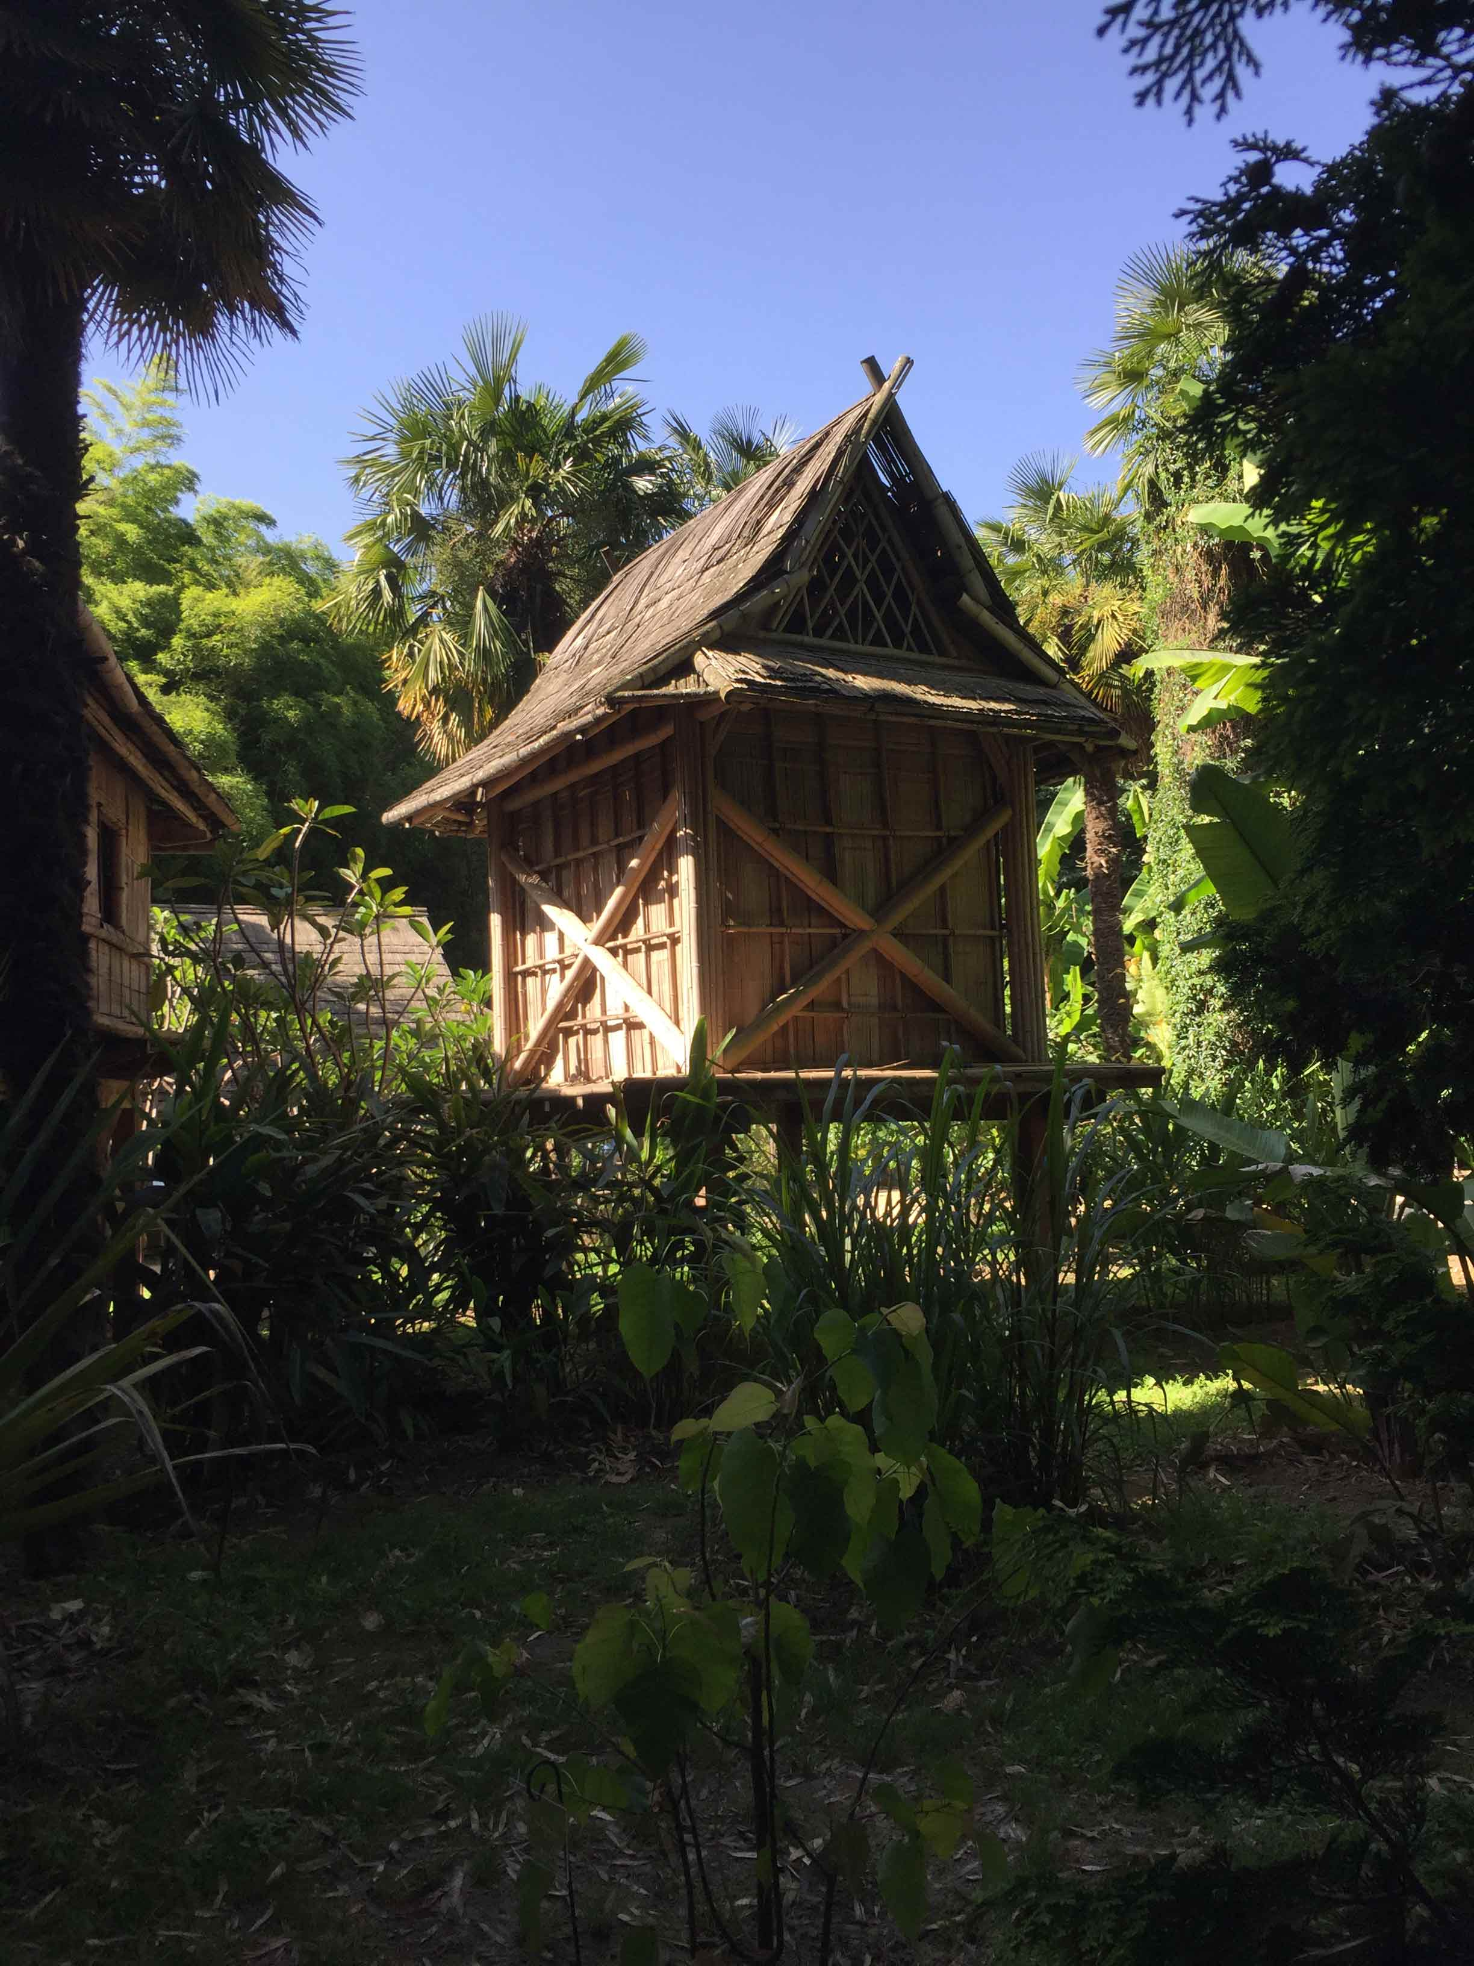
Le village
laotien

Slide 19
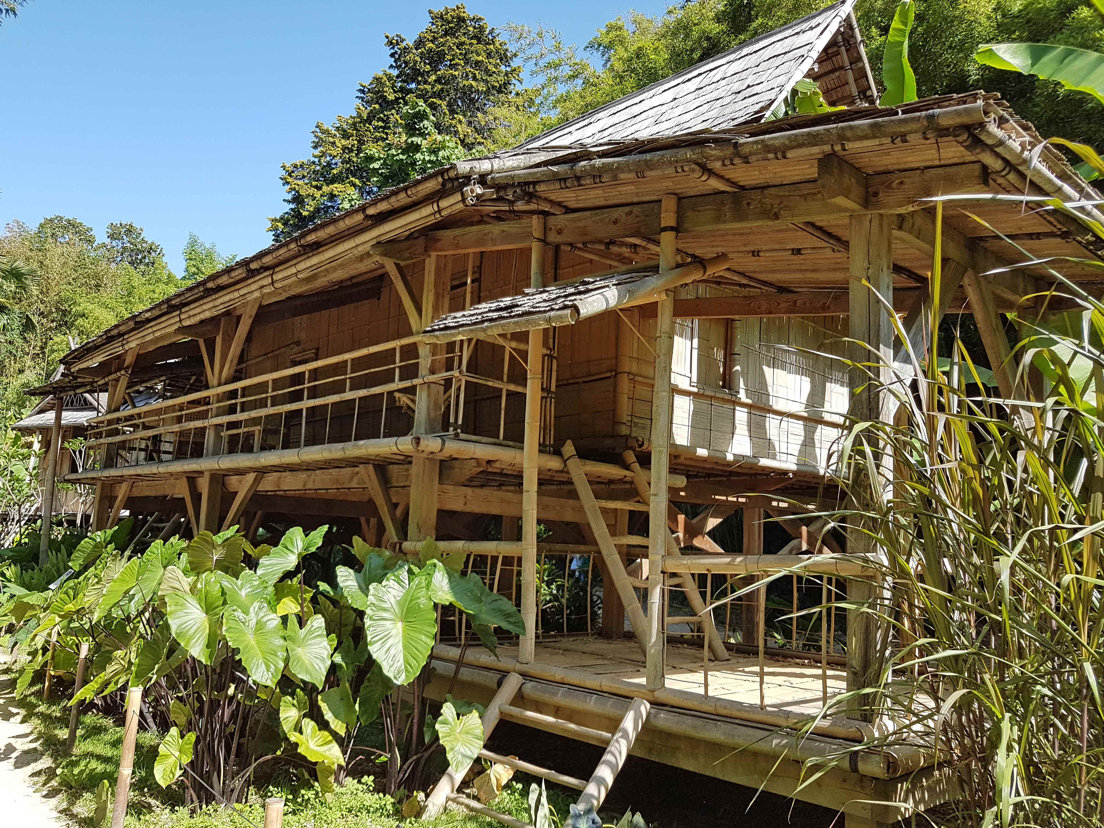

Slide 20
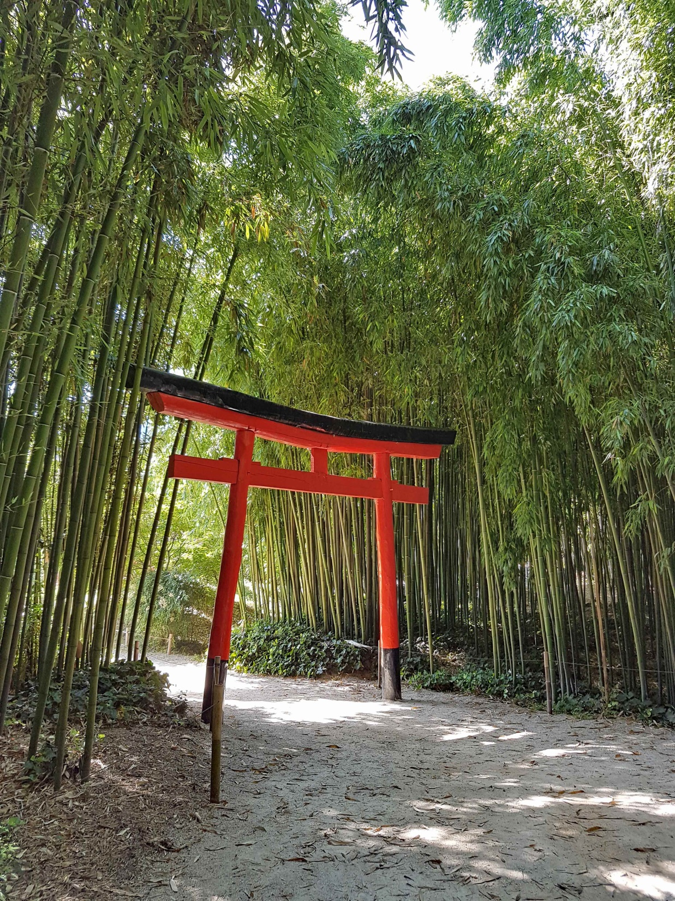
Entrée du jardin
japonais
dans le vallon
du dragon

Slide 21
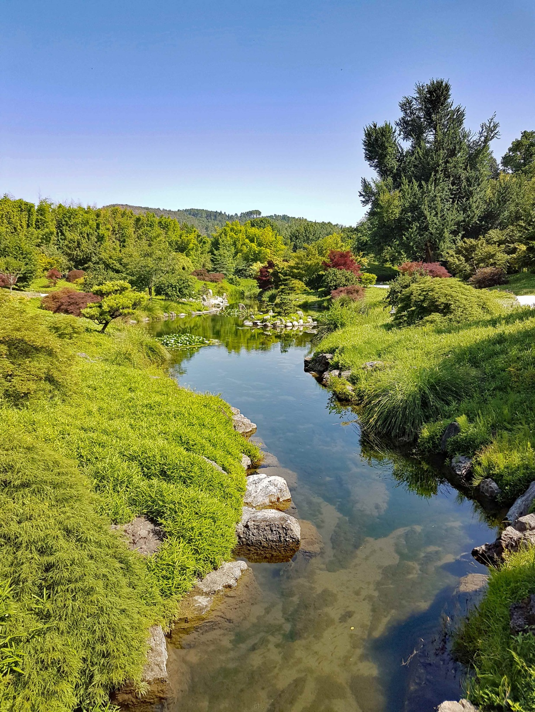
Le vallon
du dragon

Slide 22
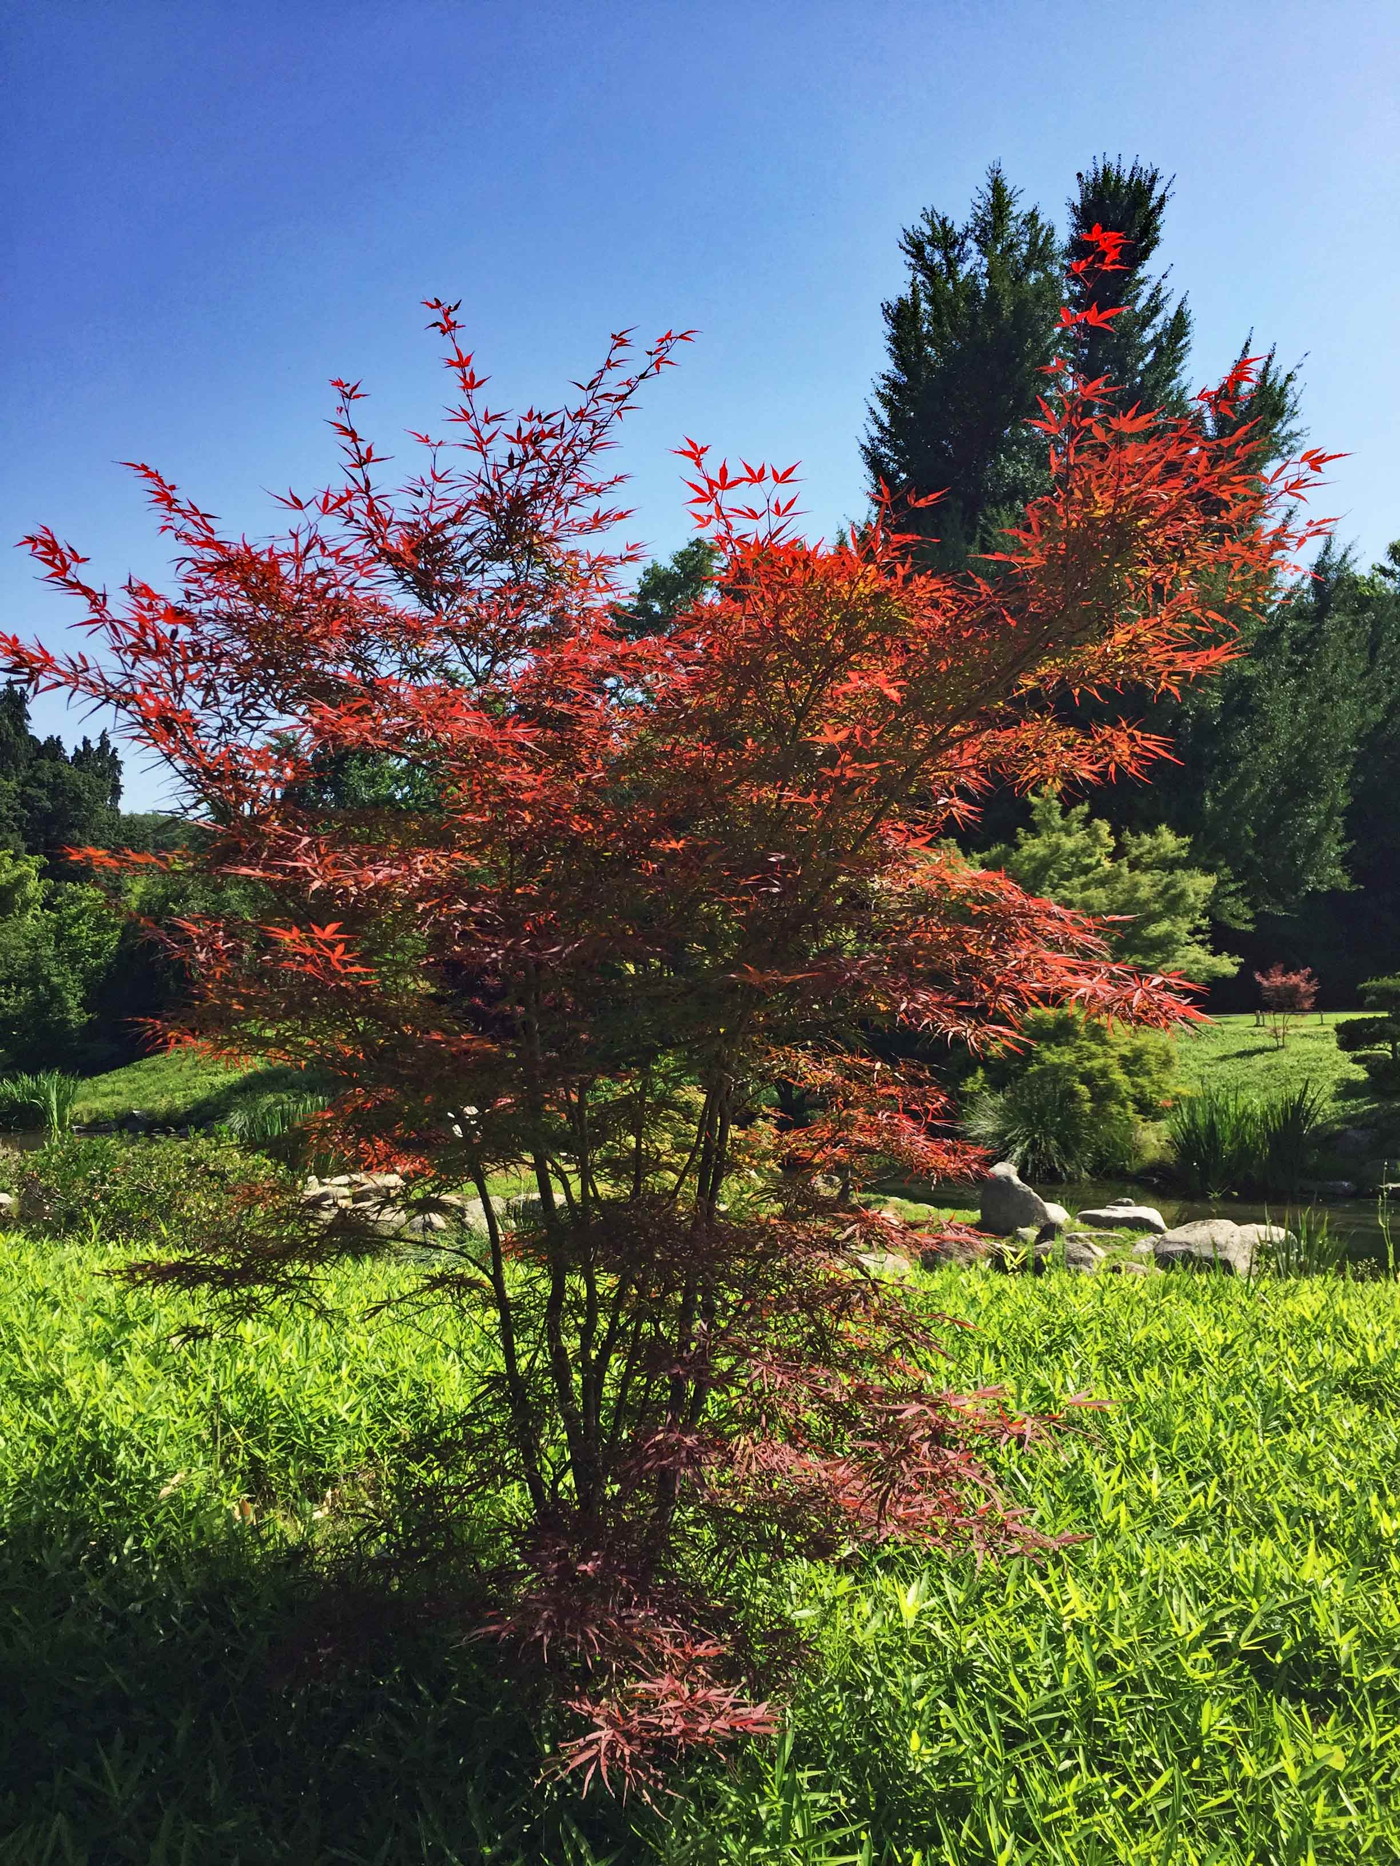

Slide 23
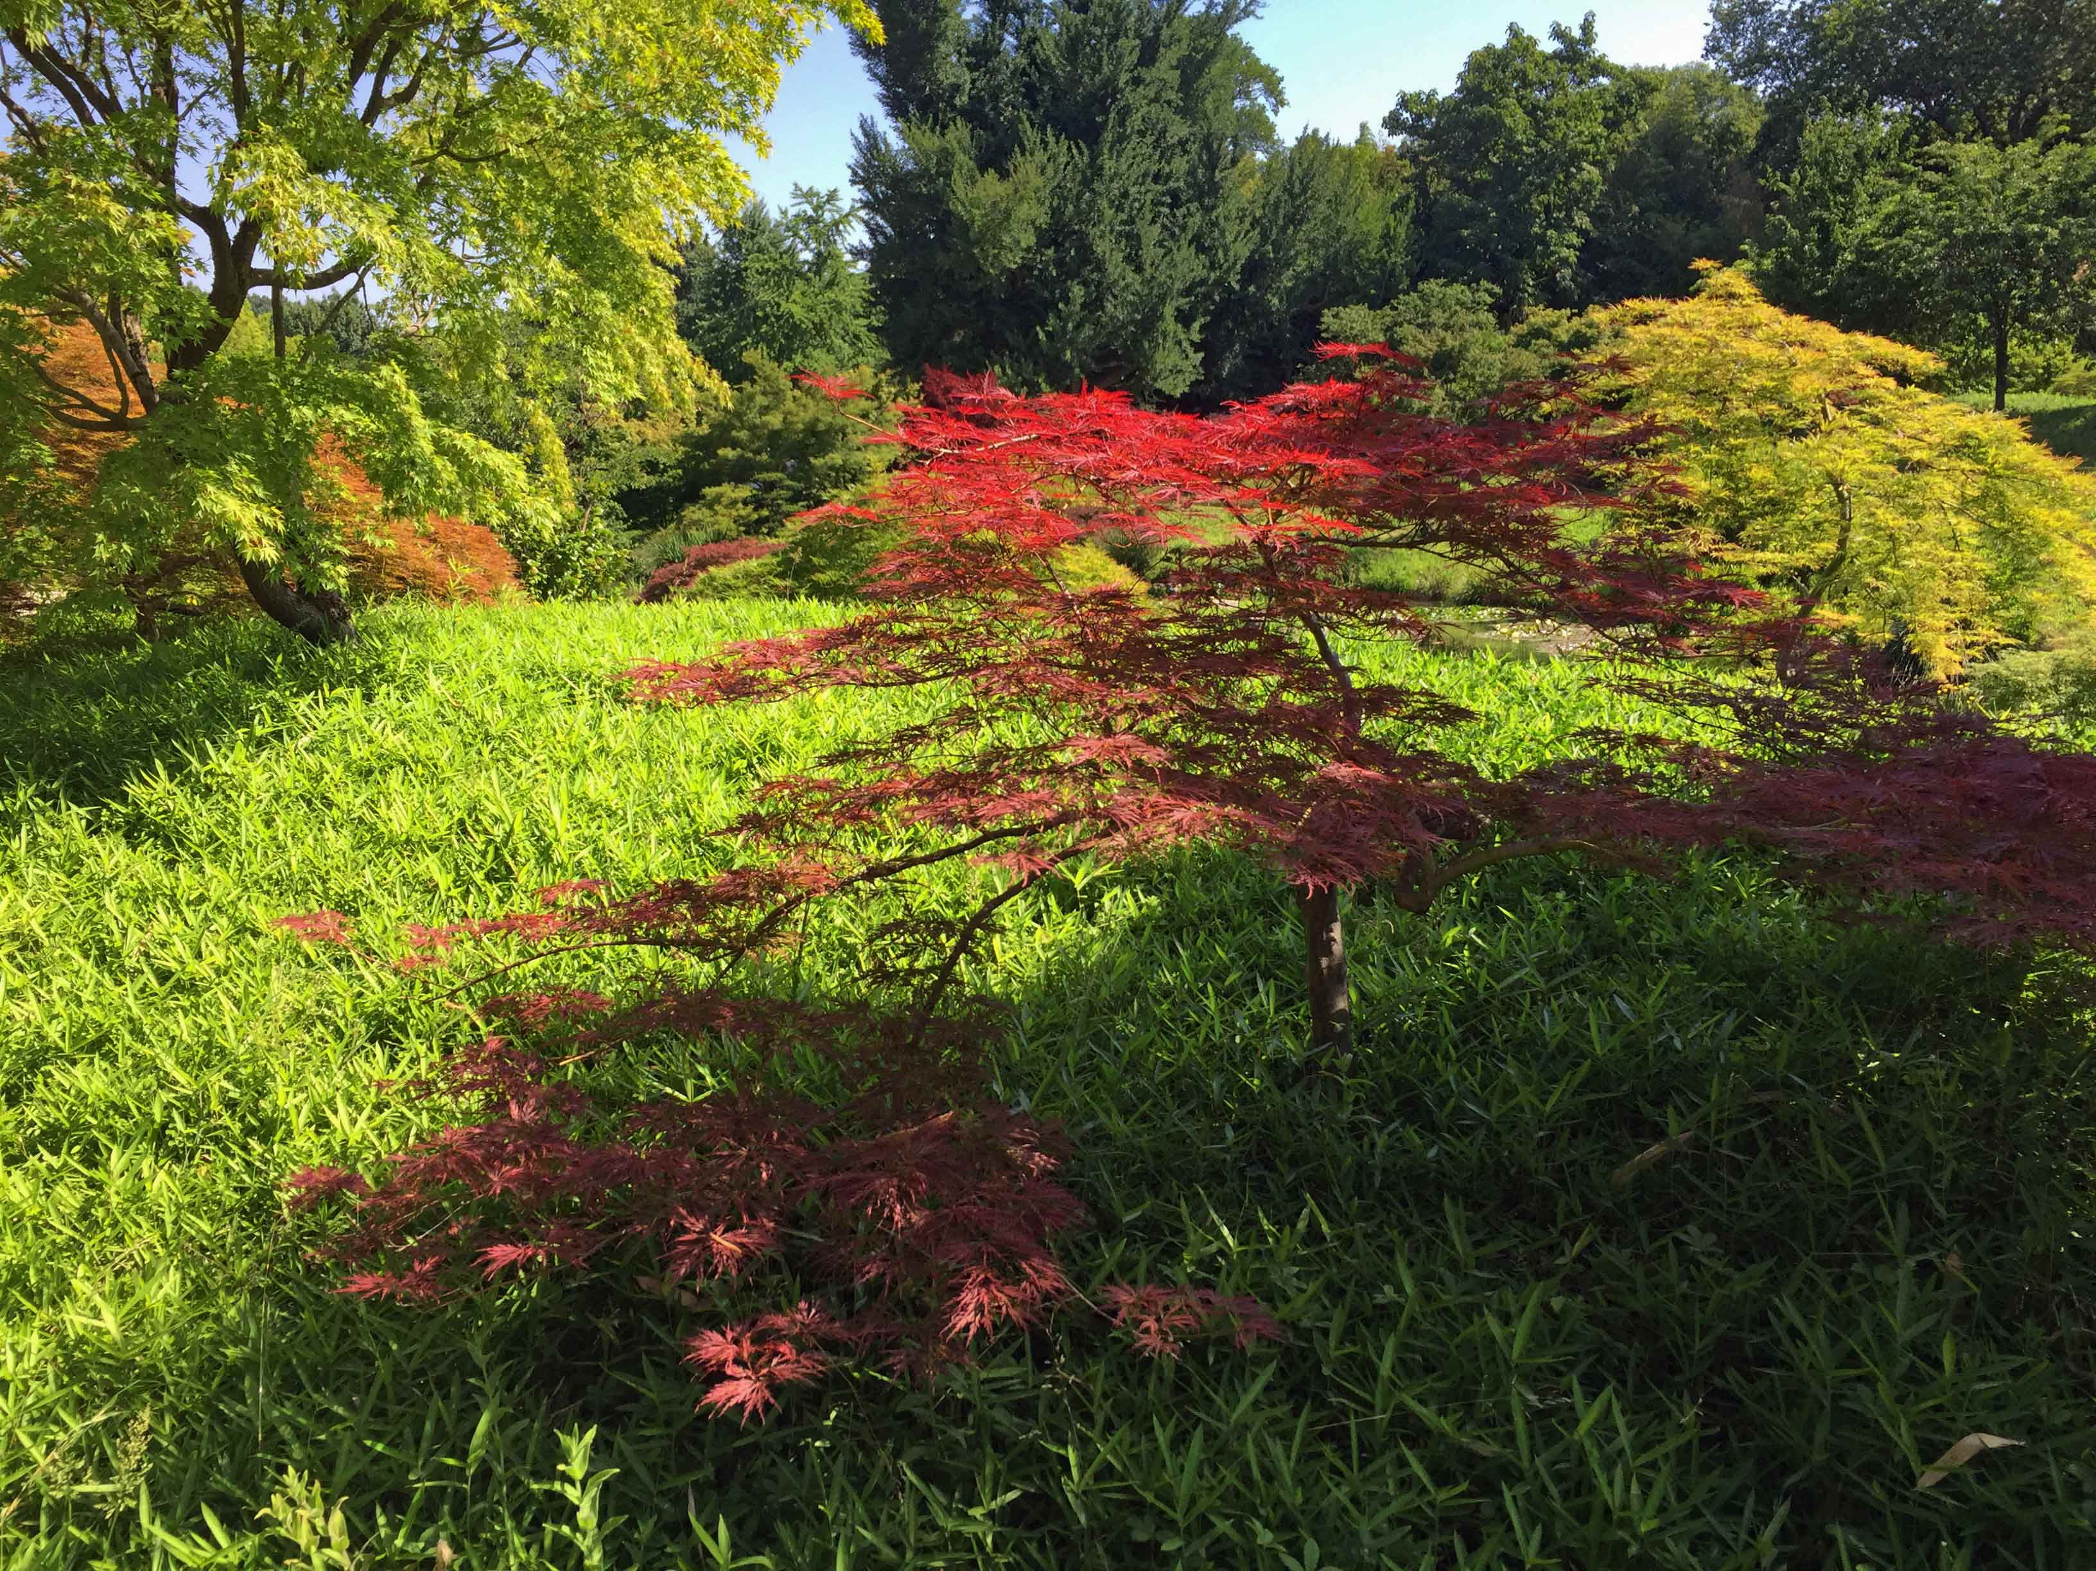

Slide 24
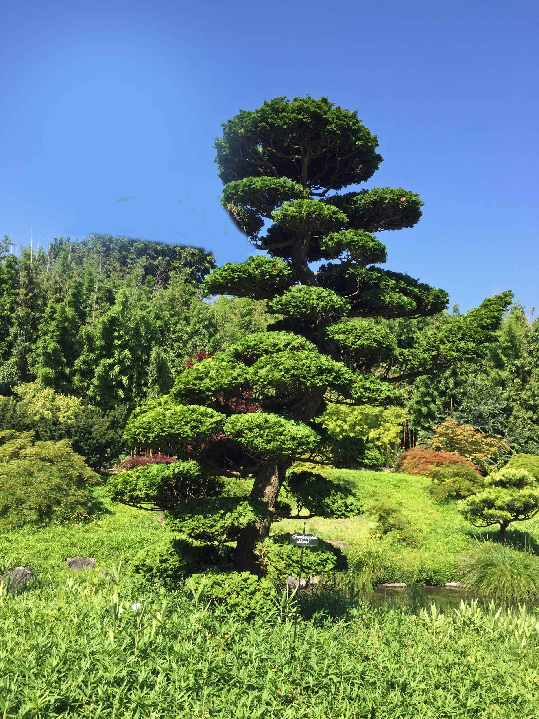

Slide 25
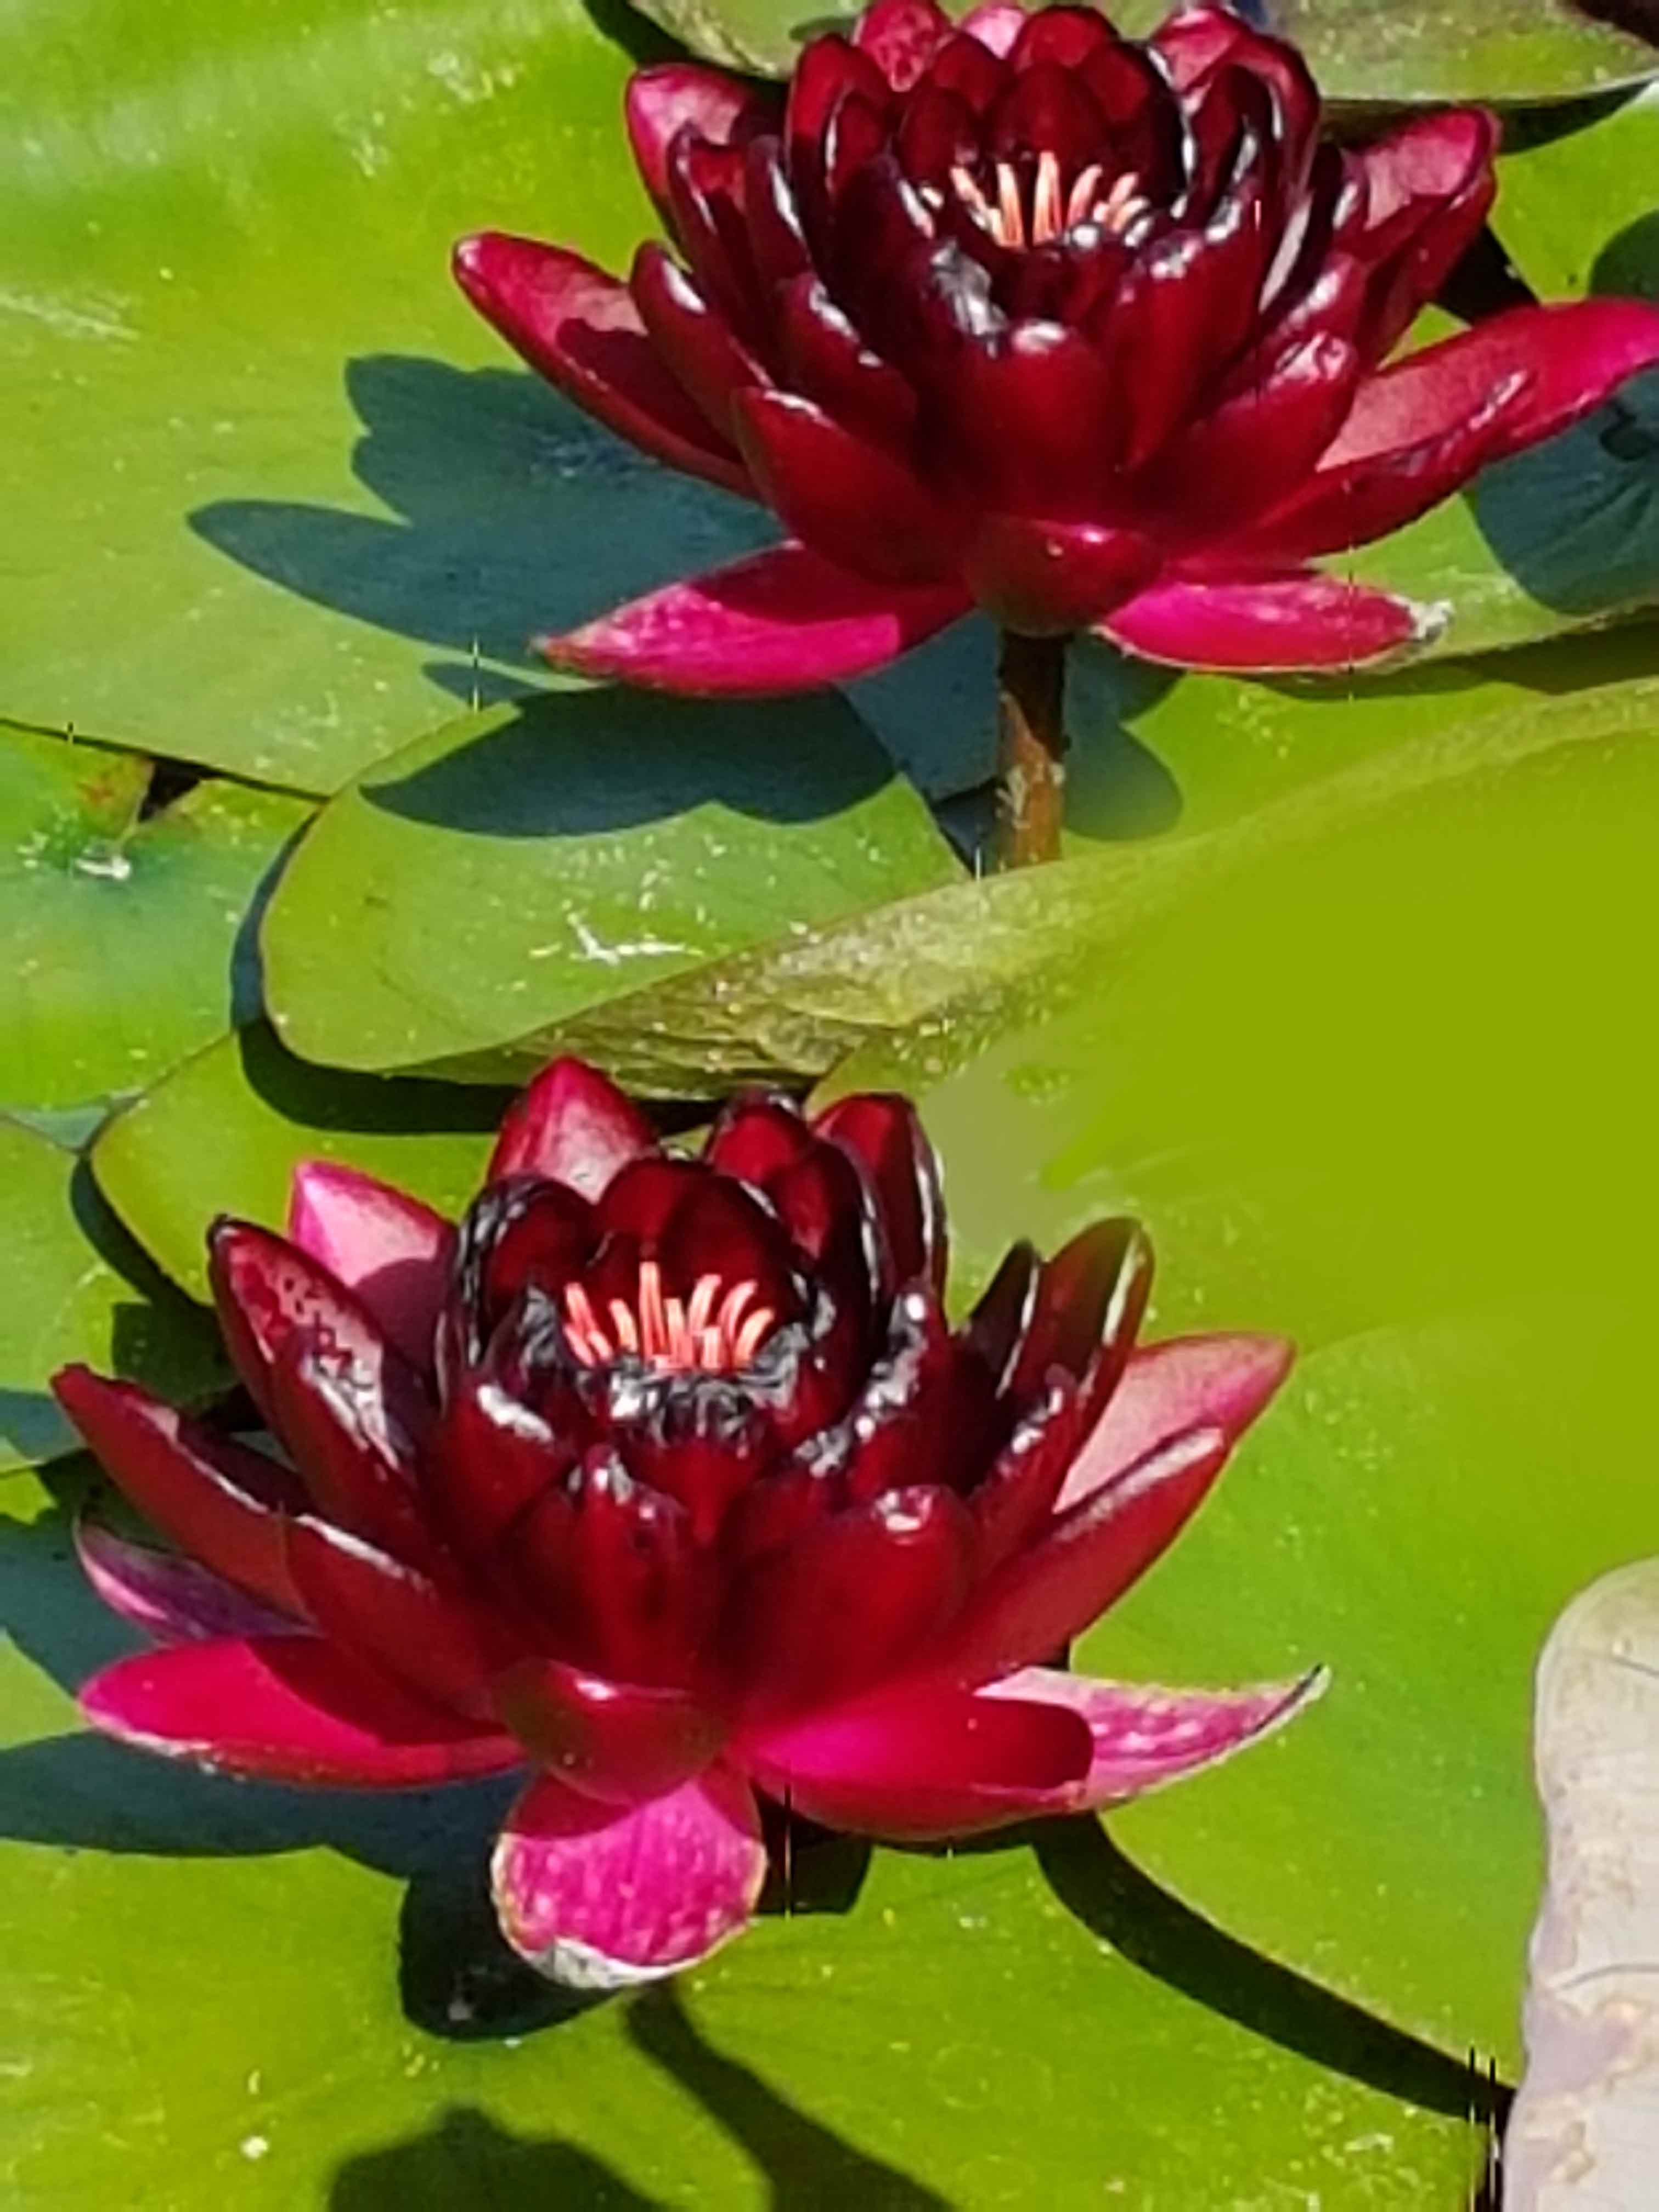
Dans les serres de
magnifiques fleurs
dont nombre de
variétés de lotus

Slide 26
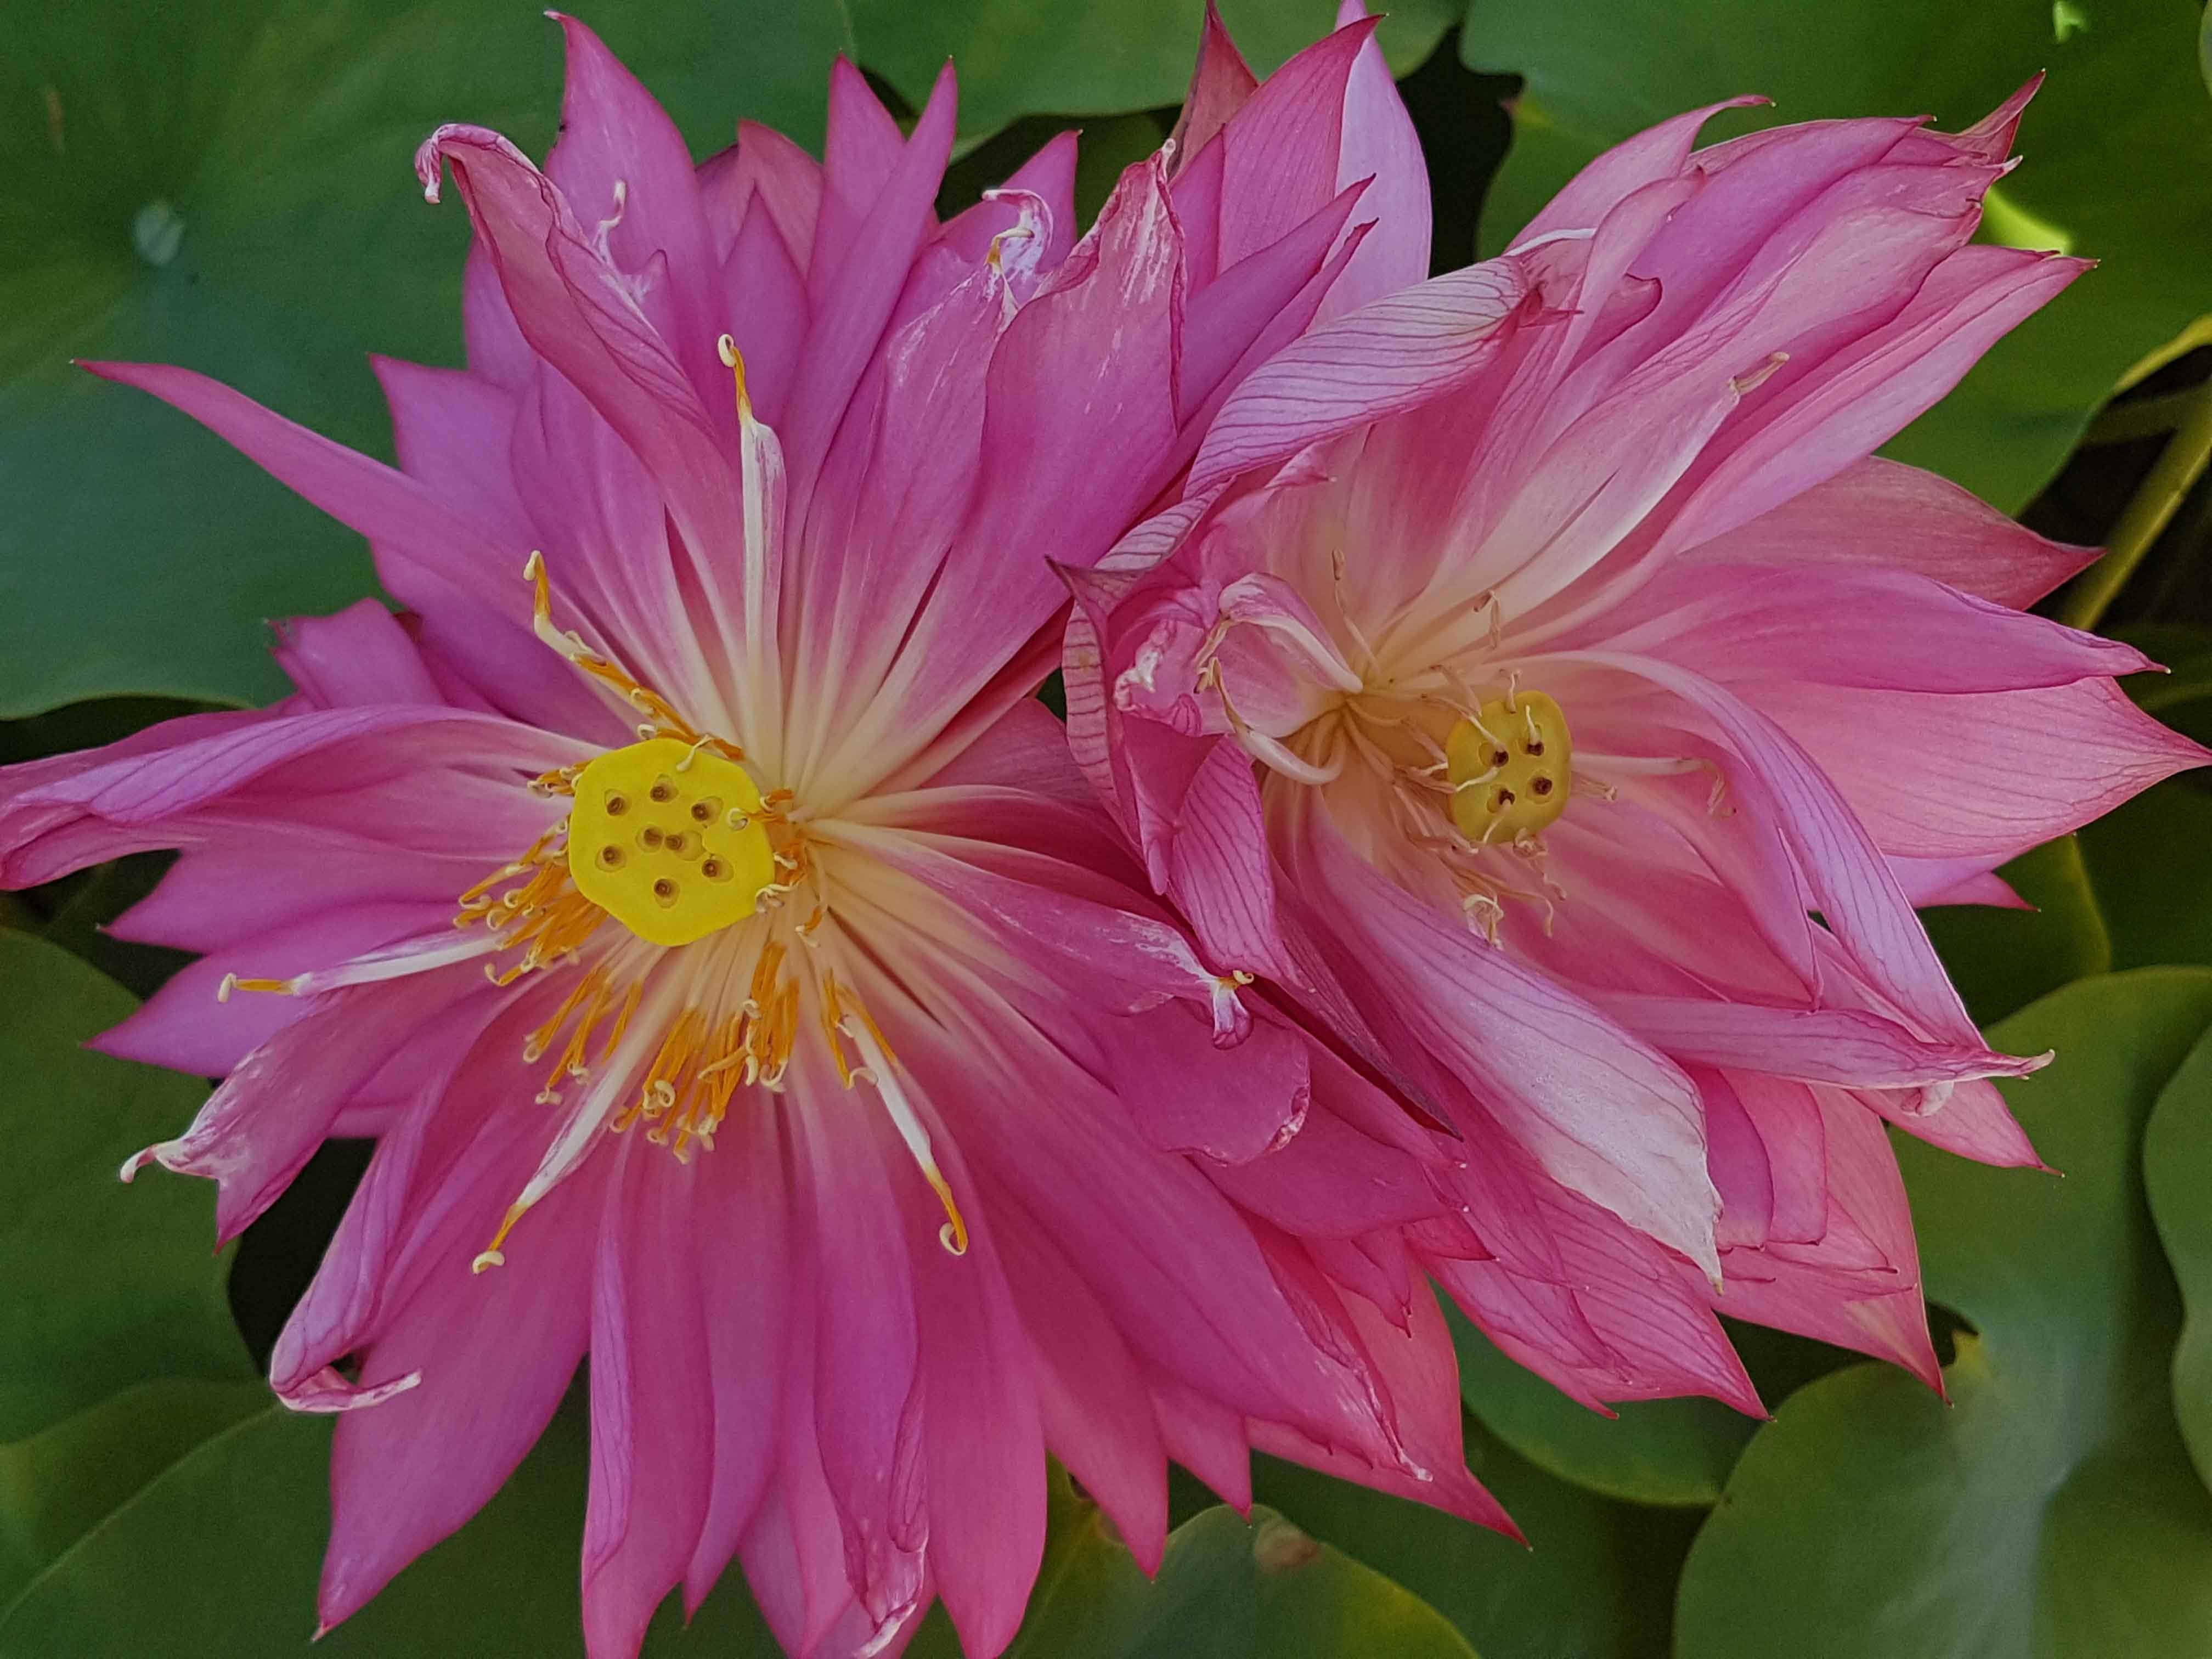

Slide 27
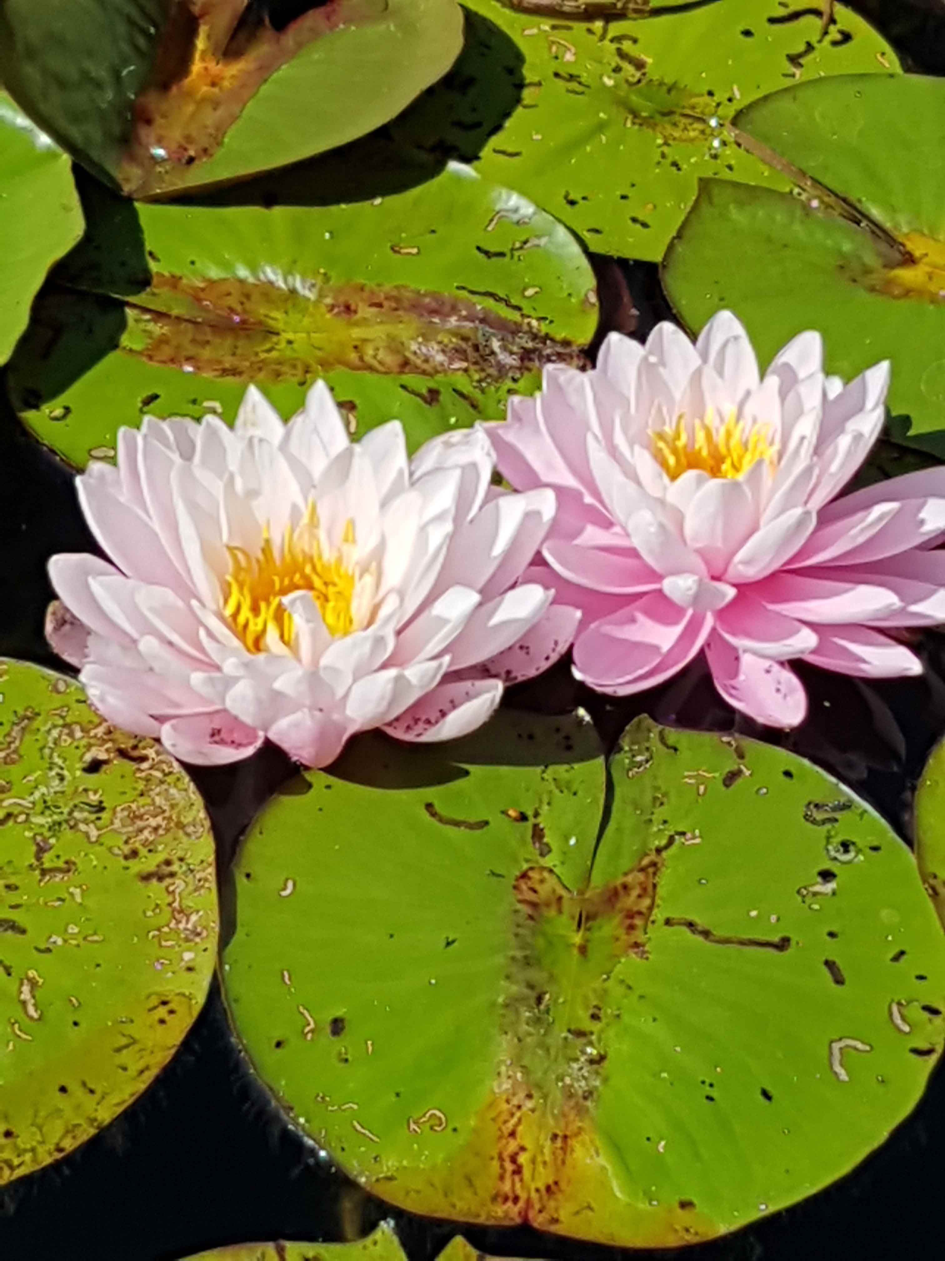

Slide 28
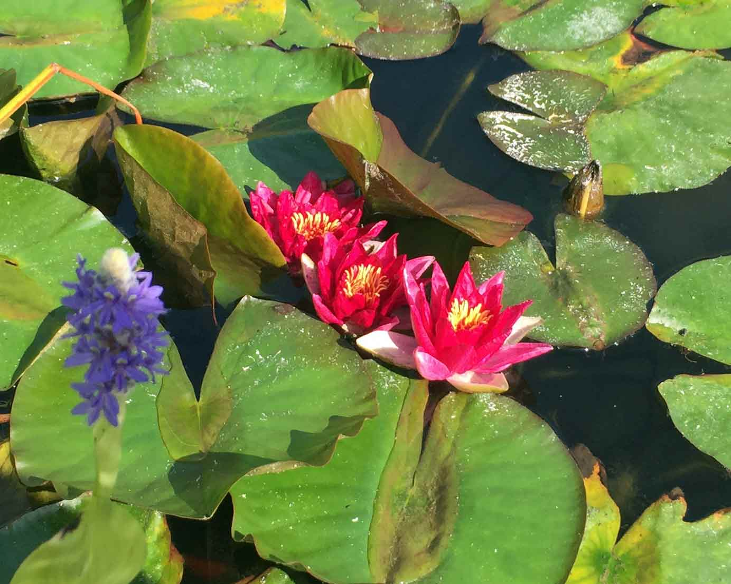

Slide 29
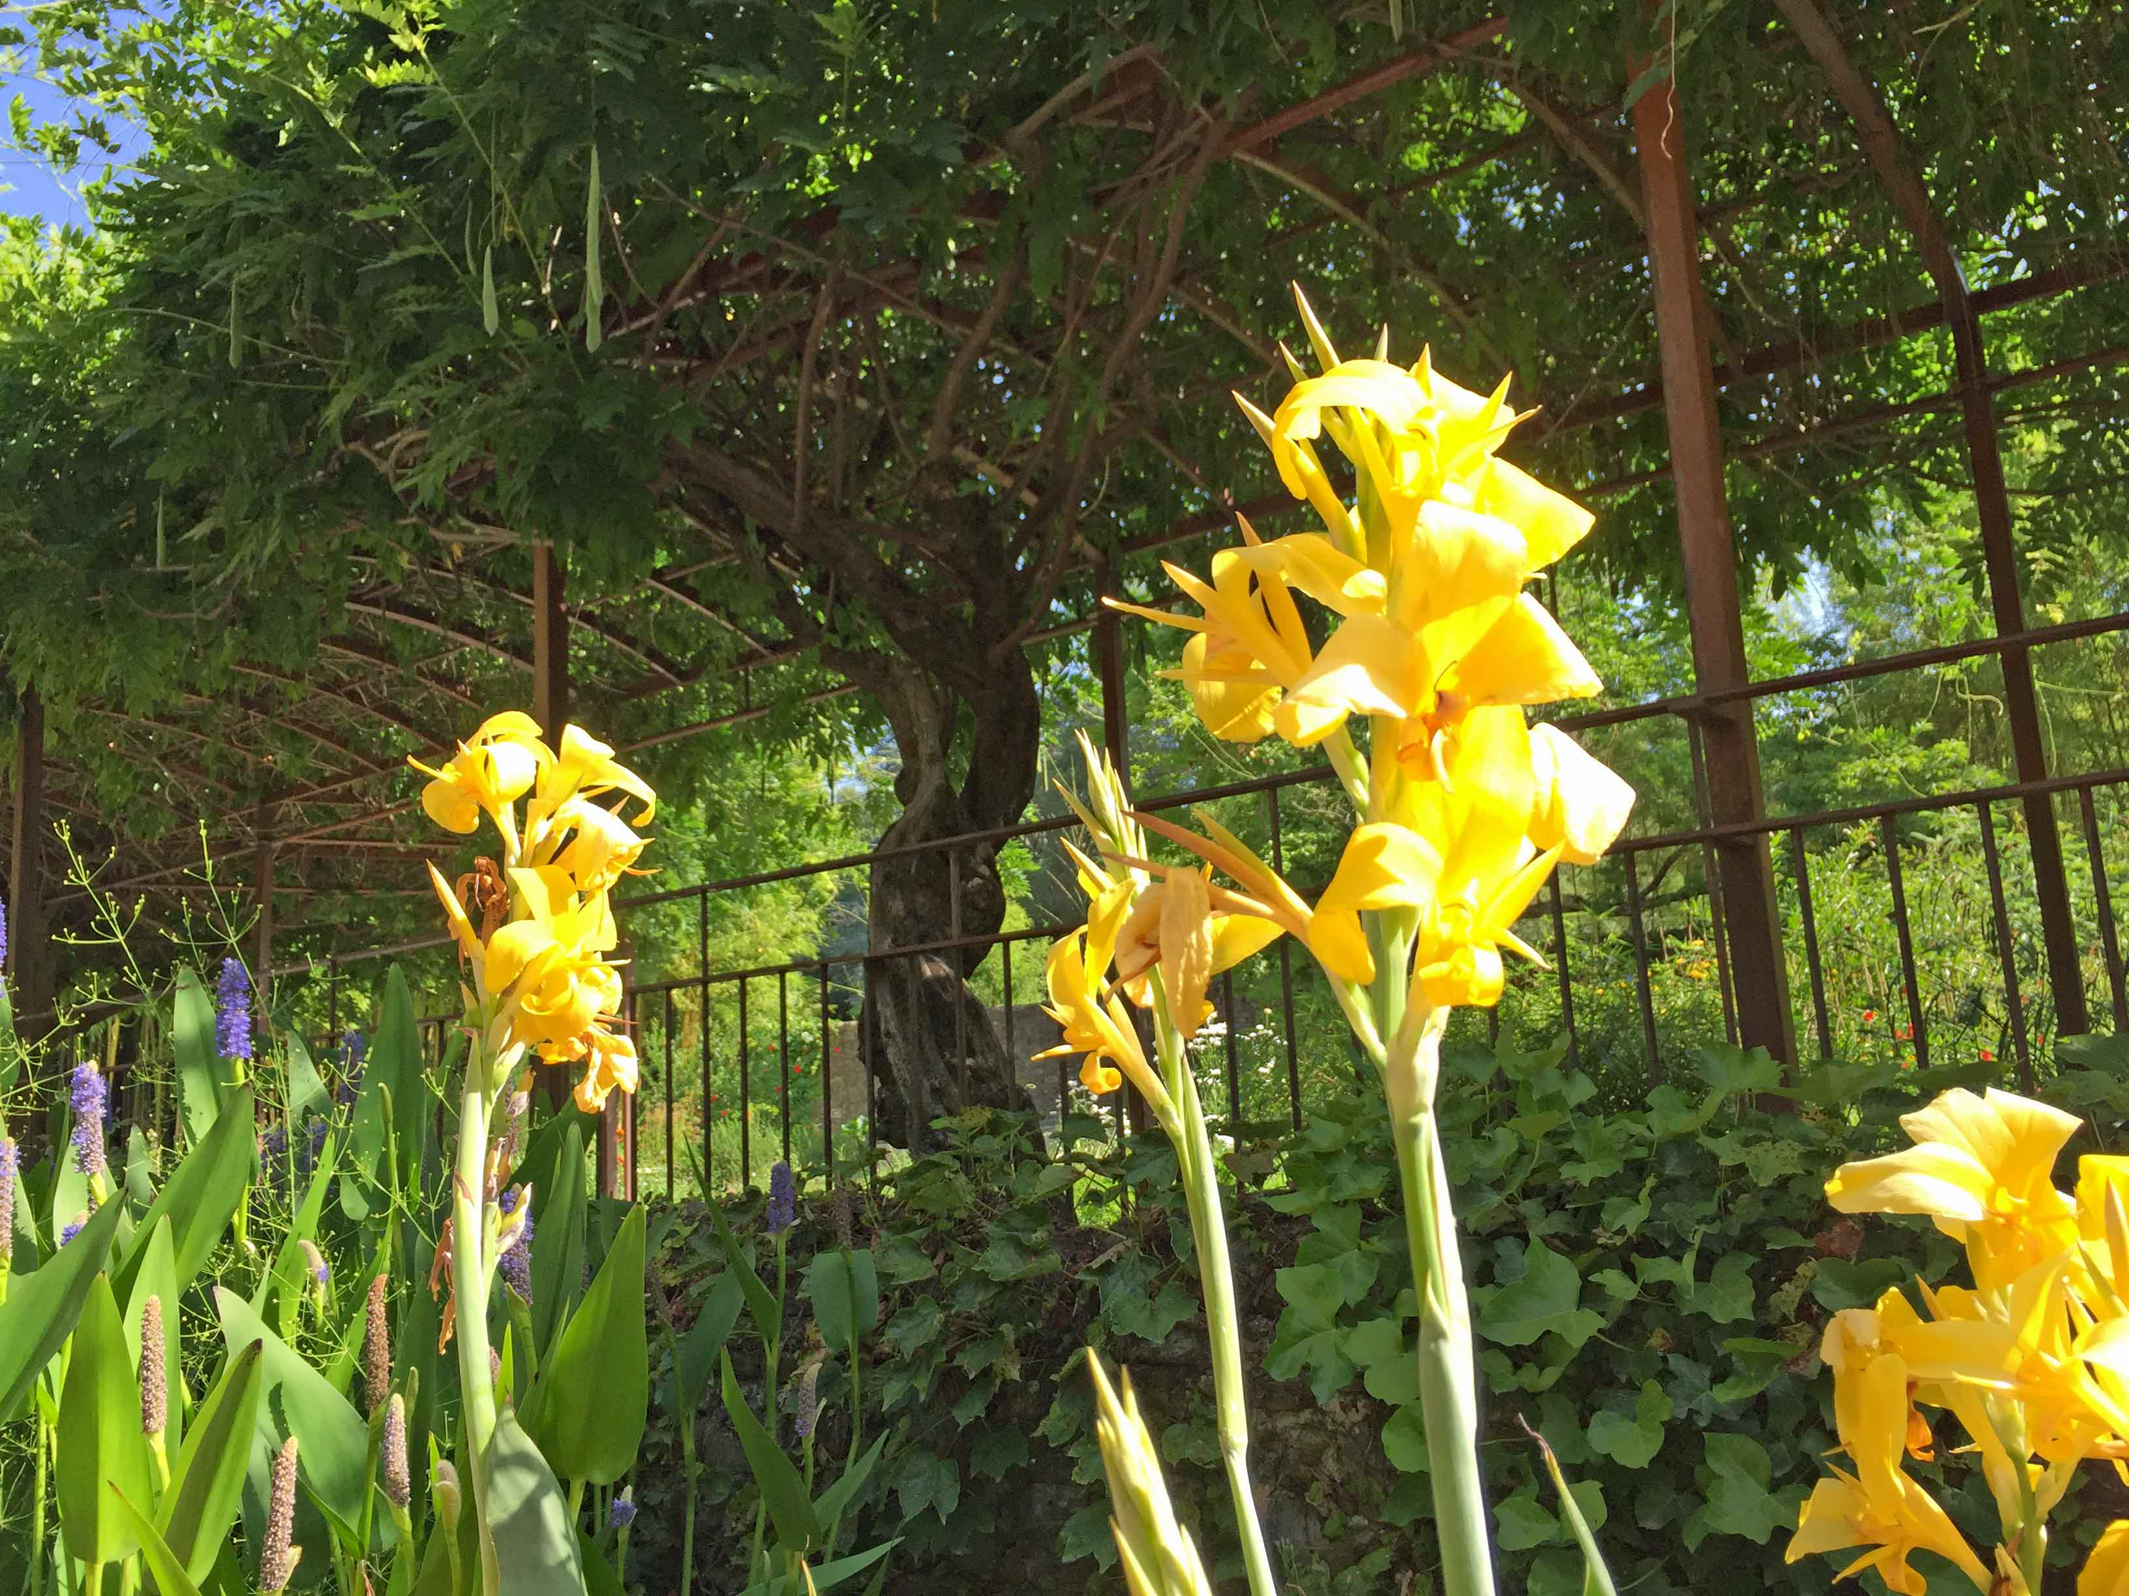

Slide 30
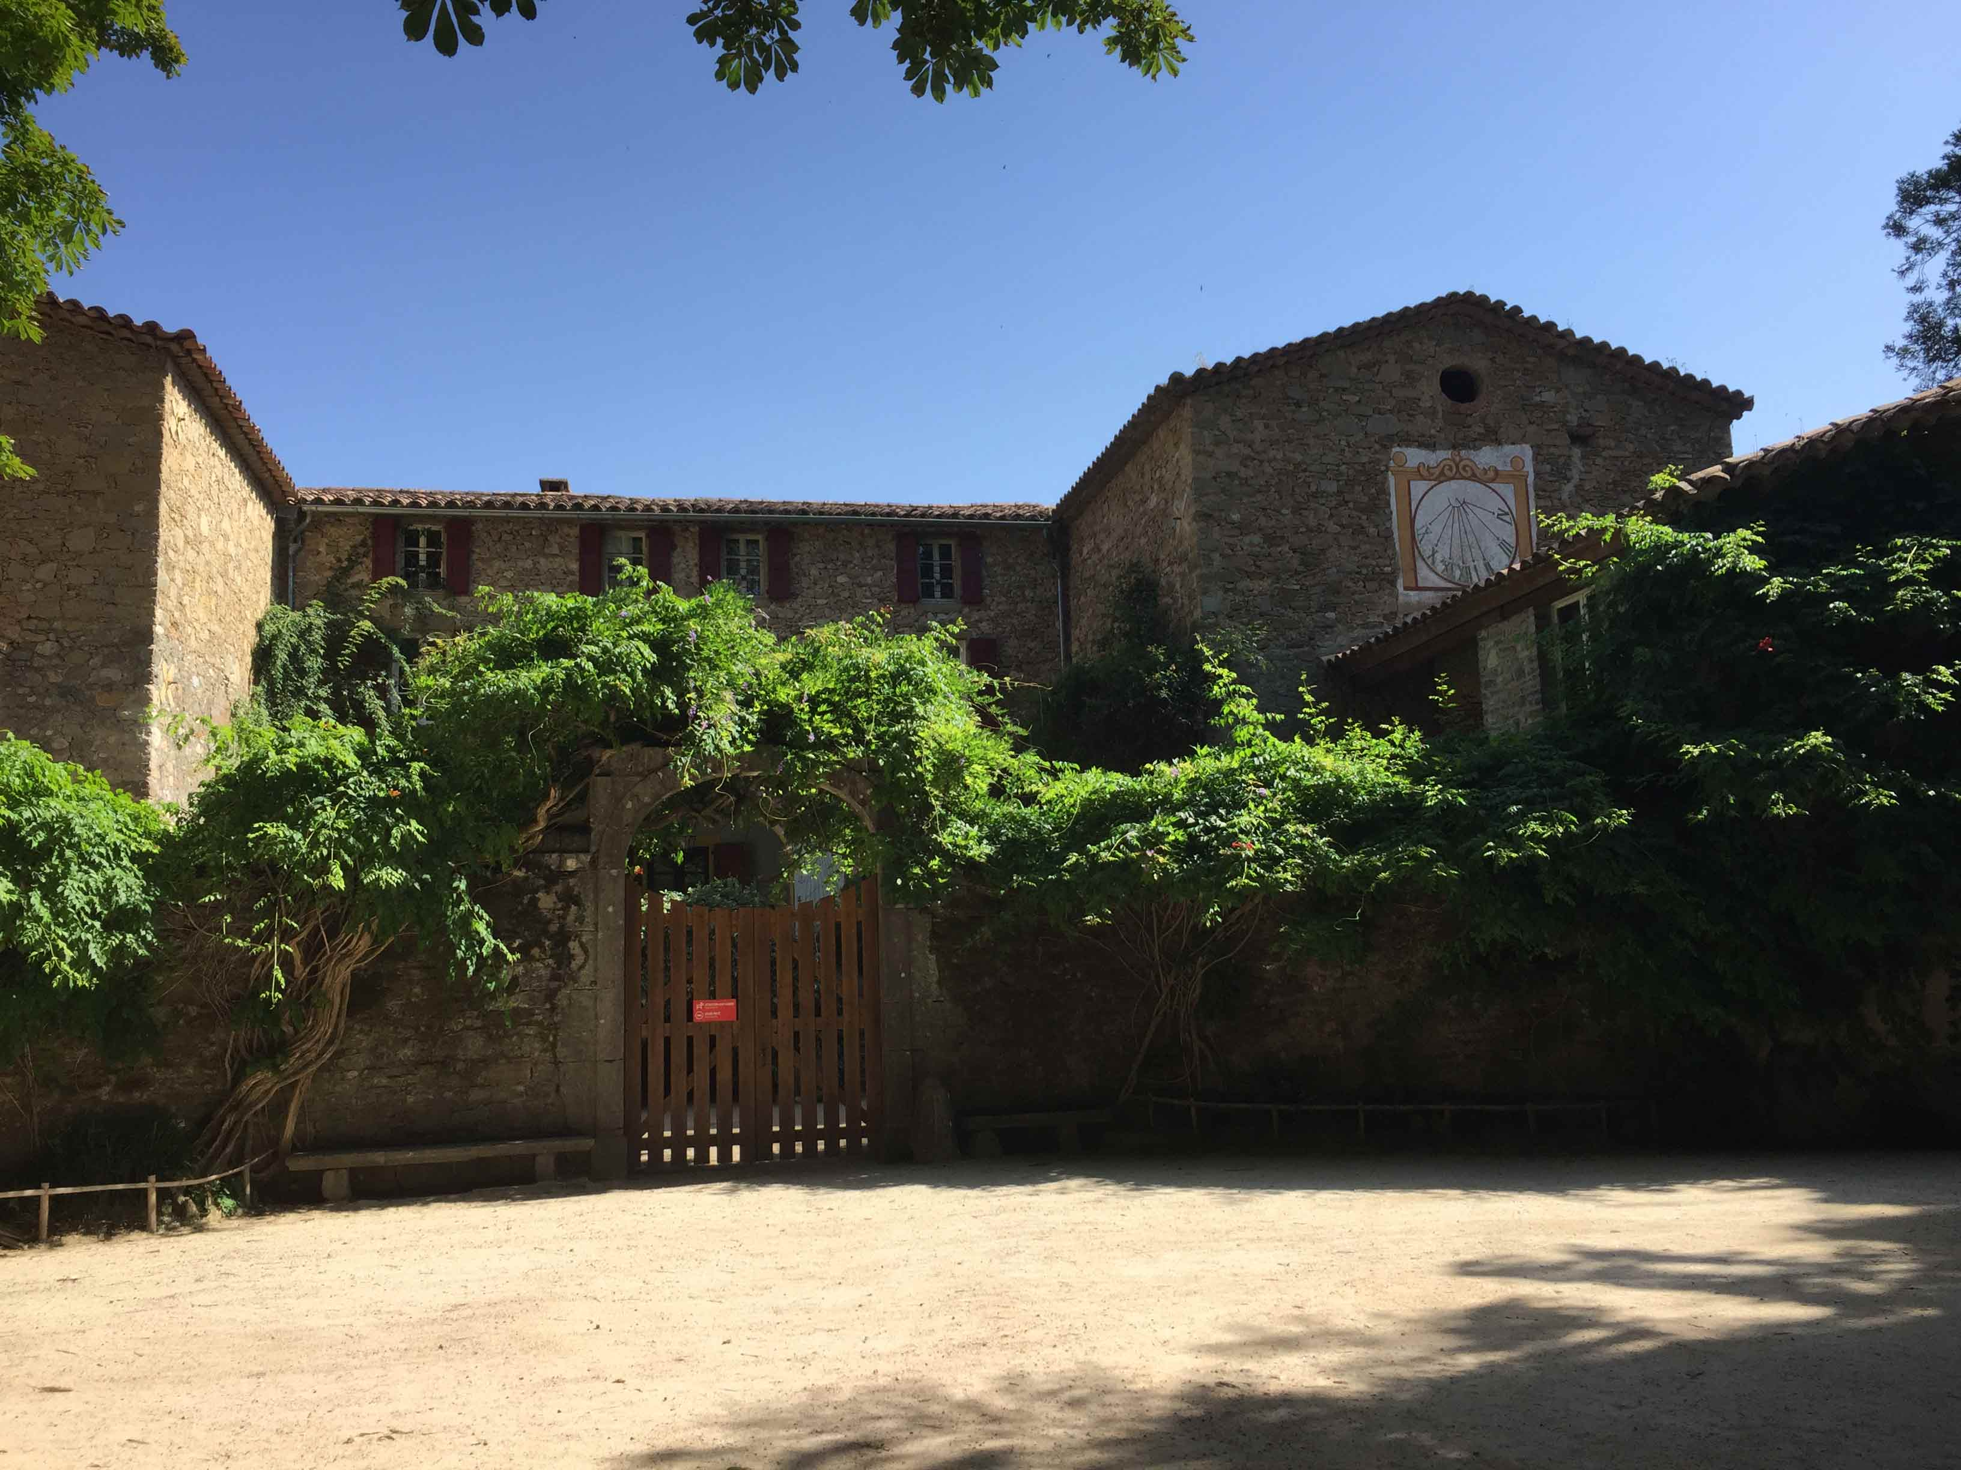
La ferme

Slide 31
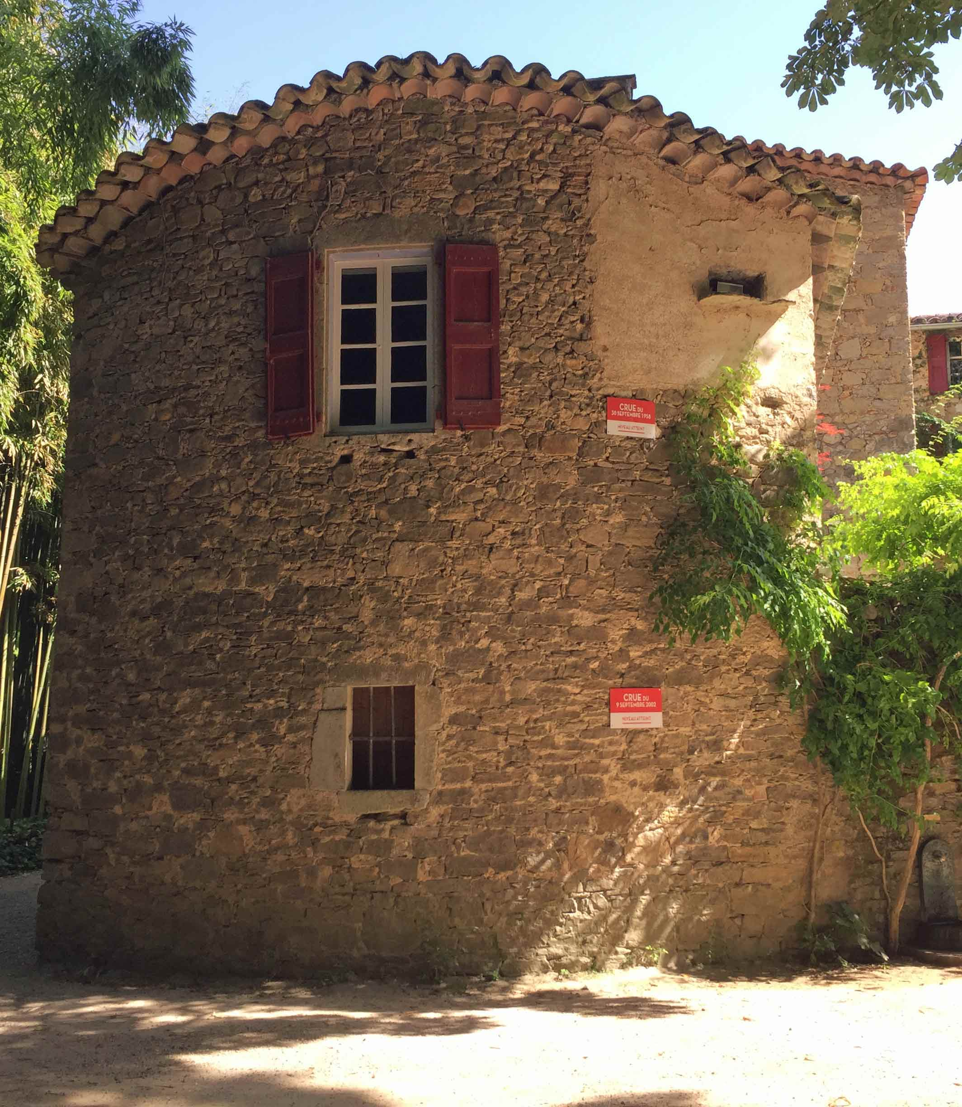
Sur les murs
on voit
les marques
des crues
Celle de 1958
en haut
et celle de
2002 en bas

Slide 32
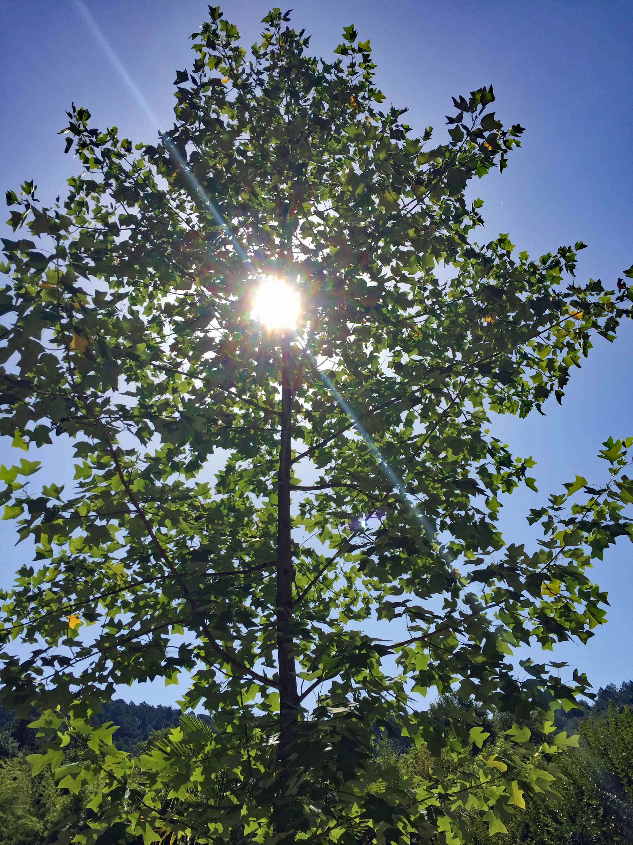
Fin d’une très
intéressante visite
Et malgré le soleil
pas de coup de
bambou !!!

Slide 33
FIN
Photos : Anne Marie
et Jean Pierre
Piano : Valentin Joudrier
Réalisation : Jean Pierre Joudrier
Juillet 2018

